Slide 1
第1章 坐标与变换
第05讲 矩阵乘向量的新视角
—— 变换基底

Slide 2
本章要点
理解基底变化和坐标变换的原理
学会从将标准基[𝑒₁,𝑒₂] 下的坐标迁移到特定基[𝑢₁,𝑢₂] ，并求转移矩阵
学会从将特定基[𝑢₁,𝑢₂] 下的坐标迁移到标准基[𝑒₁,𝑒₂] ，并求转移矩阵
学会从将特定基[𝑢₁,𝑢₂] 下的坐标迁移到特定基[𝑣₁,𝑣₂] ，并求转移矩阵
重点掌握配合Python描述实现上述功能

Slide 3
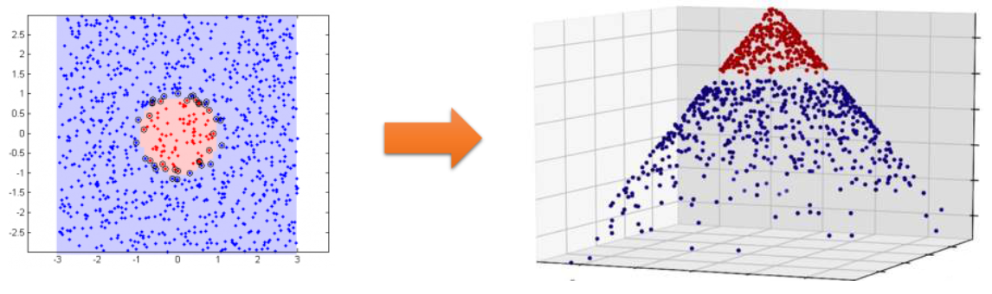
第05讲 矩阵乘向量的新视角—— 变换基底
我们知道同一个向量在不同的基（坐标系）下有不同的表示（坐标），那么不同的基与不同的坐标之间又有怎么样的关系呢？其实，很多应用问题都可以通过从一个坐标系转换为另一个坐标系而得到简化。
例一：

Slide 4
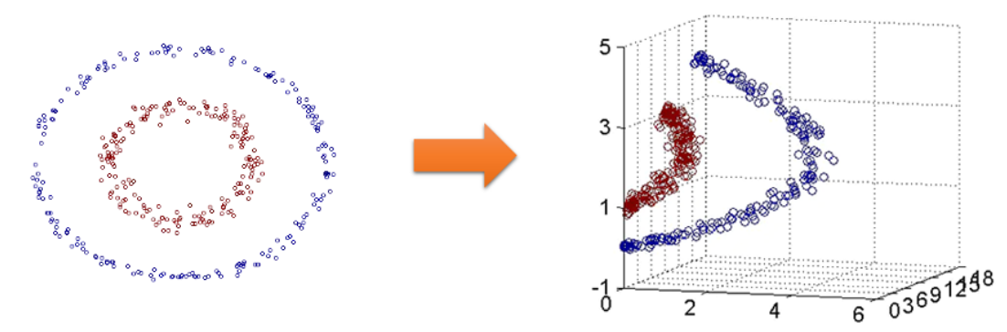
第05讲 矩阵乘向量的新视角—— 变换基底
例二：
在一个向量空间中转换坐标和从一组基转为另外一组基本质上是相同的。本节中，我们讨论从一个坐标系转换为另一坐标系的问题，并证明它可以通过将给定向量 𝑥 乘以一个非奇异矩阵 𝑆 来实现。乘积 𝑦=𝑆𝑥 为新坐标系下的坐标向量。

Slide 5
行空间和列空间
矩阵乘法的新视角
基于基底变换的坐标变换
更多基底变换的例子

Slide 6
行空间和列空间

Slide 7
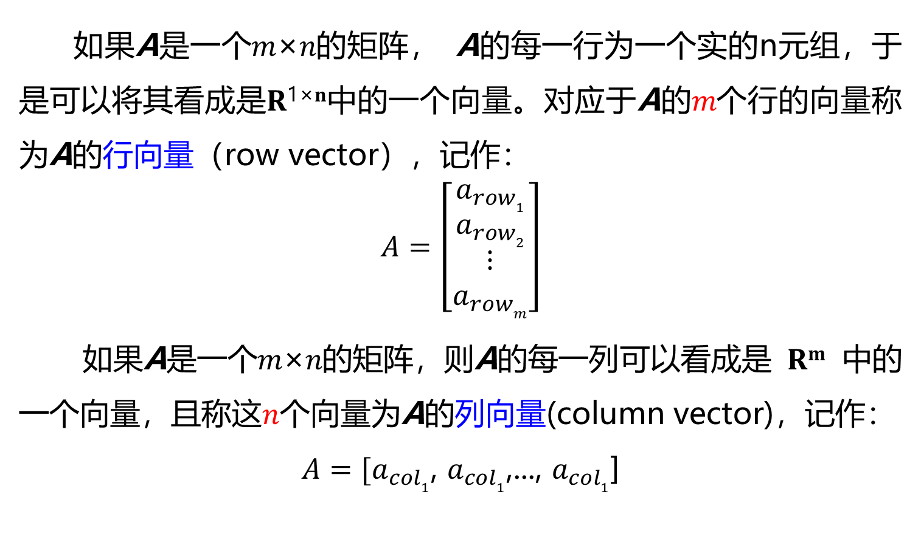
1. 行空间和列空间
矩阵的行向量形式和列向量形式
如果A是一个𝑚×𝑛的矩阵， A的每一行为一个实的n元组，于是可以将其看成是𝐑^{1×𝐧}中的一个向量。对应于A的𝑚个行的向量称为A的行向量（row vector），记作：
$$A=\left[\begin{matrix}\begin{matrix}a_{row1} \\ a_{row2}\end{matrix} \\ \begin{matrix}⋮ \\ a_{rowm}\end{matrix}\end{matrix}\right]$$
如果A是一个𝑚×𝑛的矩阵，则A的每一列可以看成是 𝐑^{𝐦} 中的一个向量，且称这𝑛个向量为A的列向量(column vector)，记作：
$$A=[a_{col1}\text{, }a_{col1}\text{,..., }a_{col1}\text{]}$$

Slide 8
1. 行空间和列空间
行空间和列空间
【定义】
如果A为一个𝑚×𝑛的矩阵，由A的行向量张成的𝐑^{1×𝐧}的子空间称为A的行空间(row space)。
由A的各列张成的𝐑^{𝐦}的子空间称为A的列空间(column space)。

Slide 9
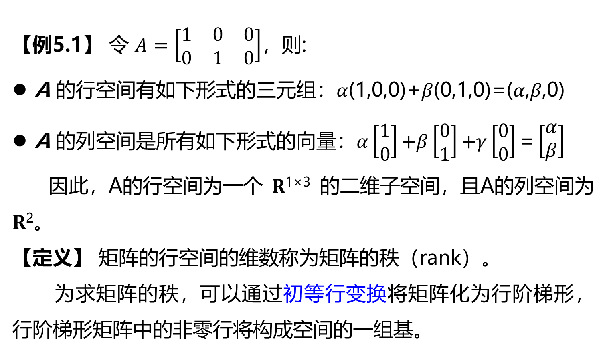
1. 行空间和列空间
例题讲解
【例5.1】 令 $A=\left[\begin{matrix}1 & 0 & 0 \\ 0 & 1 & 0\end{matrix}\right]$，则:
A 的行空间有如下形式的三元组：𝛼(1,0,0)+𝛽(0,1,0)=(𝛼,𝛽,0)
A 的列空间是所有如下形式的向量：$\text{α}\left[\begin{matrix}1 \\ 0\end{matrix}\right]\text{+}\text{β}\left[\begin{matrix}0 \\ 1\end{matrix}\right]\text{+}\text{γ}\left[\begin{matrix}0 \\ 0\end{matrix}\right]\text{=}\left[\begin{matrix}\text{α} \\ \text{β}\end{matrix}\right]$
因此，A的行空间为一个 𝐑^{1×3} 的二维子空间，且A的列空间为 𝐑²。
【定义】 矩阵的行空间的维数称为矩阵的秩（rank）。
为求矩阵的秩，可以通过初等行变换将矩阵化为行阶梯形，行阶梯形矩阵中的非零行将构成空间的一组基。

Slide 10
矩阵乘法的新视角

Slide 11
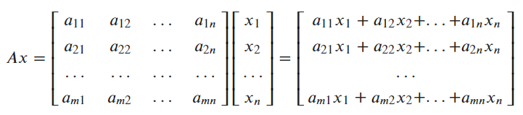
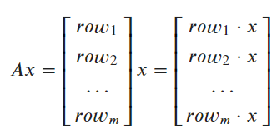
2. 矩阵乘法的新视角
基于行视角的矩阵乘法
下面我们来回顾一下矩阵和向量相乘的运算法则。假设存在一个 𝑚 维向量 𝑥 和一个 𝑚×𝑛 的矩阵𝐴，它们相乘的规则如下：
不难发现，矩阵𝐴第𝑖行的行向量的各成分和列向量𝑥各成分分别相乘后再相加，得到的就是结果向量𝐴𝑥中的第𝑖个成分。这个计算方法就是多次应用了向量点乘的定义式，即：

Slide 12
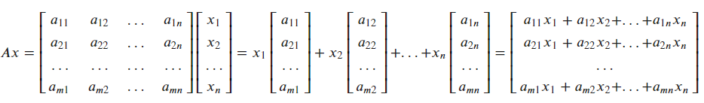
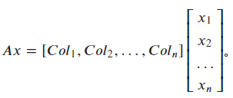
2. 矩阵乘法的新视角
基于列视角的矩阵乘法
依然以一个 𝑚 维向量 𝑥 和一个 𝑚×𝑛 的矩阵 𝐴 的乘法为例:
不难发现，矩阵A第j列的列向量的各成分和列向量x对应的第j行相乘，得到的是结果向量Ax中的第j个成分。Ax相乘的运算就简化成了两个向量的点乘，即：
这个结果很有趣，从列的角度来看，矩阵A与向量x的乘法，实质上对矩阵A的各个列向量进行线性组合的过程，每个列向量的系数就是向量x的各个对应成分。

Slide 13
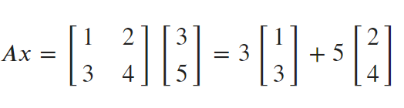
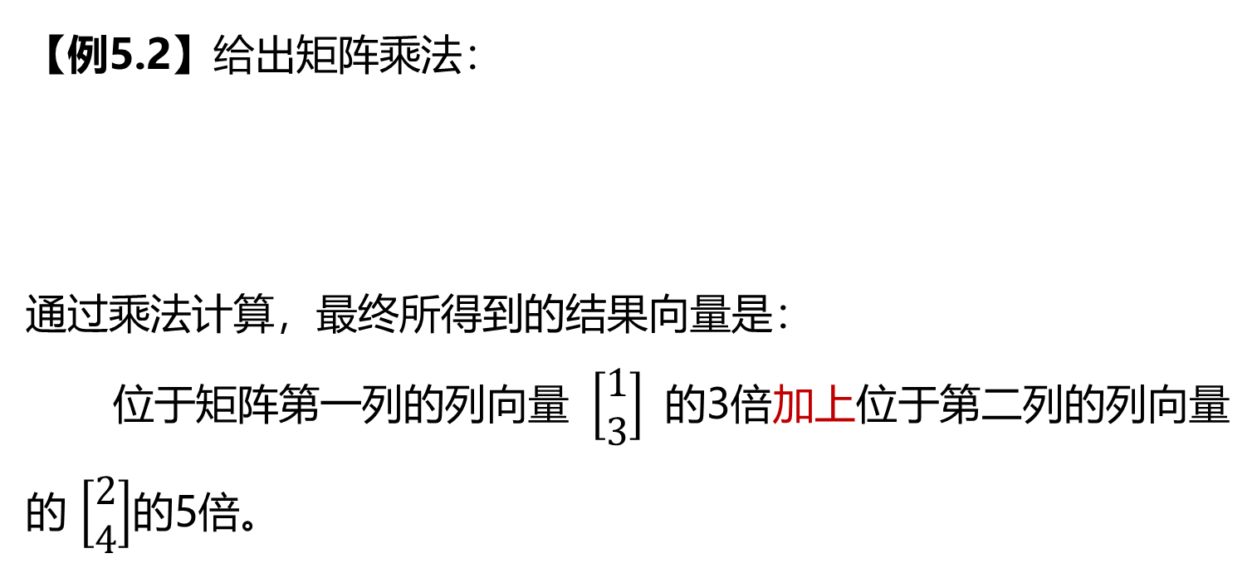
2. 矩阵乘法的新视角
例题讲解
【例5.2】给出矩阵乘法：
通过乘法计算，最终所得到的结果向量是：
位于矩阵第一列的列向量 $\left[\begin{matrix}1 \\ 3\end{matrix}\right]$ 的3倍加上位于第二列的列向量的 $\left[\begin{matrix}2 \\ 4\end{matrix}\right]$的5倍。

Slide 14
2. 矩阵乘法的新视角
小 节
综上所述，一个矩阵和一个向量相乘的过程可以理解为：对位于原矩阵各列的列向量重新进行线性组合的过程，而在线性组合的运算过程中，结果中的各个系数就是乘法运算的列向量中所对应的各个成分。
这是一种从列的角度去看待矩阵与向量乘法的新视角，对于理解空间坐标的概念非常有帮助。

Slide 15
基于基底变换的坐标变换

Slide 16
3. 基于基底变换的坐标变换
在进行坐标变换的时候，我们有时候也会将其解释为基底变换，事实上坐标变换和基底变换在某种程度上可以理解为是一回事。与此同时，我们也可以说这是向量的基底变换，因为在空间中，我们通常将向量称成为坐标。所不同的是，基底变换描述的是坐标的参照体系的变换，而坐标变换描述的是一个向量在不同坐标系下的具体的值。
简单的说，给定一个基于特定基底𝑈的坐标𝑥，其坐标变换的实质就是将该坐标 𝑥 从基底 𝑈 迁移到基底𝑉，得到新的坐标值。
此处我们可以将坐标变换表示为： [𝑥]_{𝑈}−>[𝑥]_{𝑉。}

Slide 17
3. 基于基底变换的坐标变换
基于基底的坐标
从矩阵乘法的角度理解基底变换和坐标变换
从标准基开始的基底变换
从任意基开始的基底变换
一般向量空间的基底变换

Slide 18
3.1 基于基底的坐标
基于基底的坐标
【定义】
假设二维空间𝑅²存在标准基为𝑒₁,𝑒₂，任何𝑅²中的向量 𝑥 都可以表示为线性组合: 𝑥=𝑥₁𝑒₁+𝑥₂𝑒₂。标量 𝑥₁ 和 𝑥₂ 可以看成是 𝑥 在标准基下的坐标。
事实上，对任意𝑅²的基 {𝑦,𝑧} ，给定向量 𝑥 可唯一地表示为线性组合: 𝑥=𝛼𝑦+𝛽𝑧，标量𝛼,𝛽为 𝑥 相应于基{𝑦,𝑧}的坐标。

Slide 19
3.1 基于基底的坐标
基于基底的坐标
对基{𝑦,𝑧}中的元素进行排序，使得 𝑦 为第一个基向量，𝑧 为第二个基向量，并将这个有序的基记为 [𝑦,𝑧] 。然后称向量(𝛼,𝛽)^{𝑇}为 𝑥 对应于 [𝑦,𝑧] 的坐标向量。
注意，如果交换基向量的顺序为[𝑧,𝑦]，则必须同时交换坐标向量。𝑥 对应于 [𝑧,𝑦] 的坐标向量为 (𝛽,𝛼)^{𝑇} 。当使用下标基时，例如 {𝑢₁,𝑢₂}，下标就表示基向量的一个顺序。

Slide 20
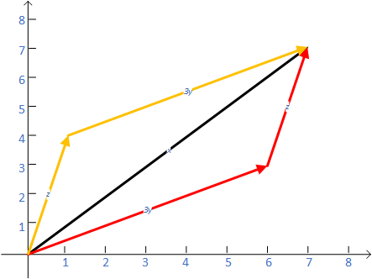
3.1 基于基底的坐标
例题讲解
【例5.3】 令 𝑦=(2,1)^{𝑇}，𝑧=(1,4)^{𝑇} 。向量y和z线性无关，且构成𝑅²的一组基。向量 𝑥=(7,7)^{𝑇} 可写为线性组合: x=3y+z。此处，x相应于[y, z]的坐标向量是 (3,1)^{𝑇}。从几何上看，坐标向量表示如何从原点移动到点(7,7)，即首先沿着y方向，然后沿着z方向。
如果把z看作是第一个基向量，y是第二个基向量，则：x=z+3y。x对应于有序基[z, y]的坐标向量为(1,3)^{𝑇} 。从几何上看，这个向量告诉我们如何从原点移动到点(7,7)，即首先沿着z方向，然后沿着y方向移动。

Slide 21
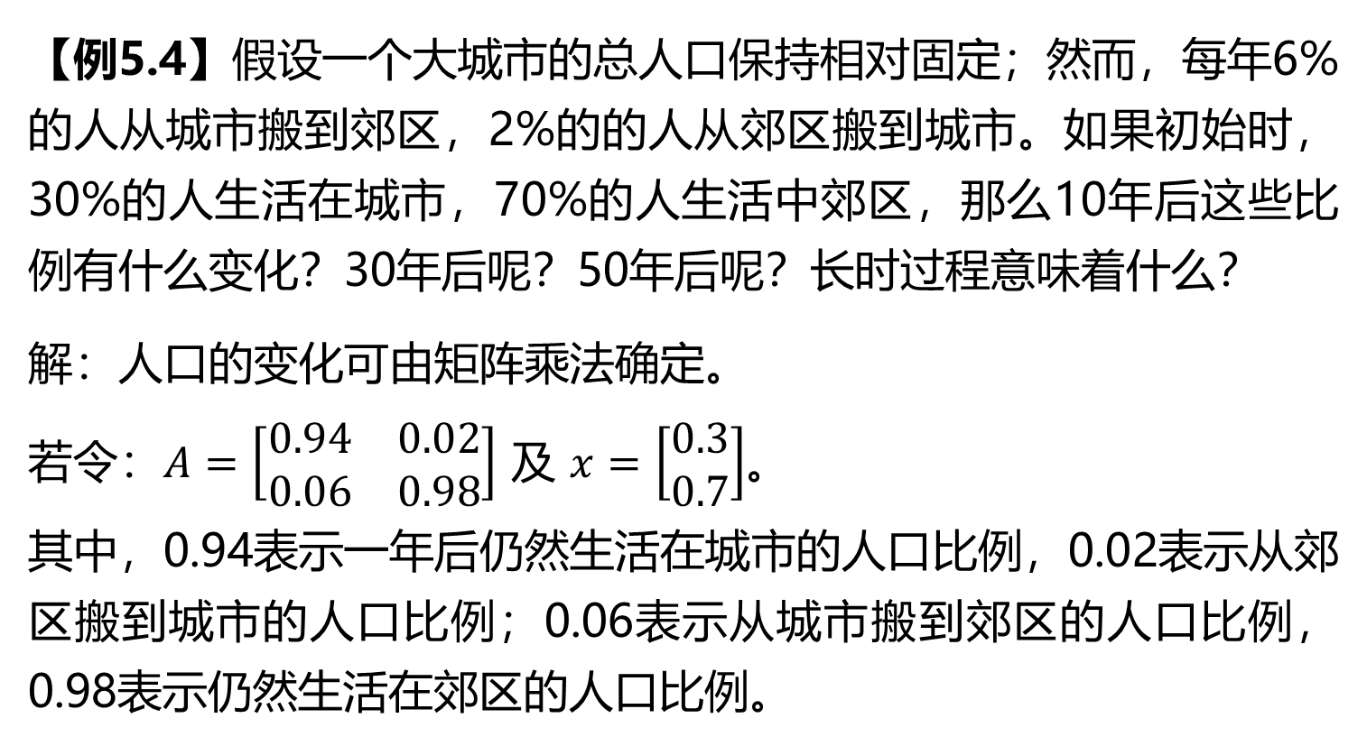
3.1 基于基底的坐标
例题讲解：人口迁移
【例5.4】假设一个大城市的总人口保持相对固定；然而，每年6%的人从城市搬到郊区，2%的的人从郊区搬到城市。如果初始时，30%的人生活在城市，70%的人生活中郊区，那么10年后这些比例有什么变化？30年后呢？50年后呢？长时过程意味着什么？
解：人口的变化可由矩阵乘法确定。
若令：$A=\left[\begin{matrix}0.94 & 0.02 \\ 0.06 & 0.98\end{matrix}\right]$ 及 $x=\left[\begin{matrix}0.3 \\ 0.7\end{matrix}\right]$。
其中，0.94表示一年后仍然生活在城市的人口比例，0.02表示从郊区搬到城市的人口比例；0.06表示从城市搬到郊区的人口比例，0.98表示仍然生活在郊区的人口比例。

Slide 22
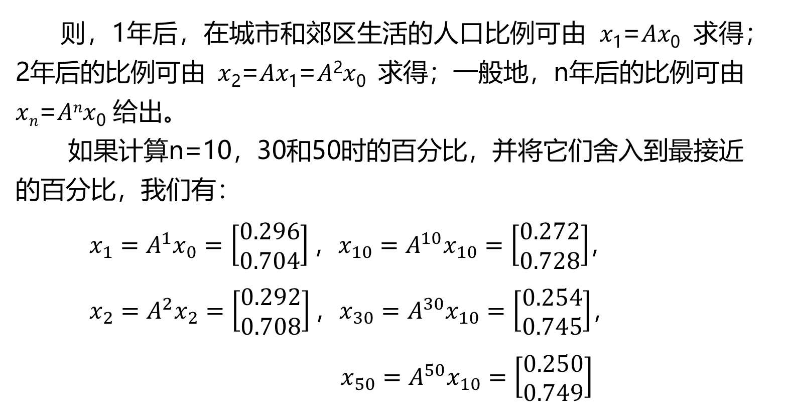
3.1 基于基底的坐标
例题讲解：人口迁移
则，1年后，在城市和郊区生活的人口比例可由 𝑥₁=𝐴𝑥₀ 求得；2年后的比例可由 𝑥₂=𝐴𝑥₁=𝐴²𝑥₀ 求得；一般地，n年后的比例可由 𝑥_{𝑛}=𝐴^{𝑛}𝑥₀ 给出。
如果计算n=10，30和50时的百分比，并将它们舍入到最接近的百分比，我们有：
$x_{1}=A^{1}x_{0}=\left[\begin{matrix}0.296 \\ 0.704\end{matrix}\right]\text{，}x_{10}=A^{10}x_{10}=\left[\begin{matrix}0.272 \\ 0.728\end{matrix}\right]$，
$x_{2}=A^{2}x_{2}=\left[\begin{matrix}0.292 \\ 0.708\end{matrix}\right]\text{，}x_{30}=A^{30}x_{10}=\left[\begin{matrix}0.254 \\ 0.745\end{matrix}\right]$，
$$x_{50}=A^{50}x_{10}=\left[\begin{matrix}0.250 \\ 0.749\end{matrix}\right]$$

Slide 23
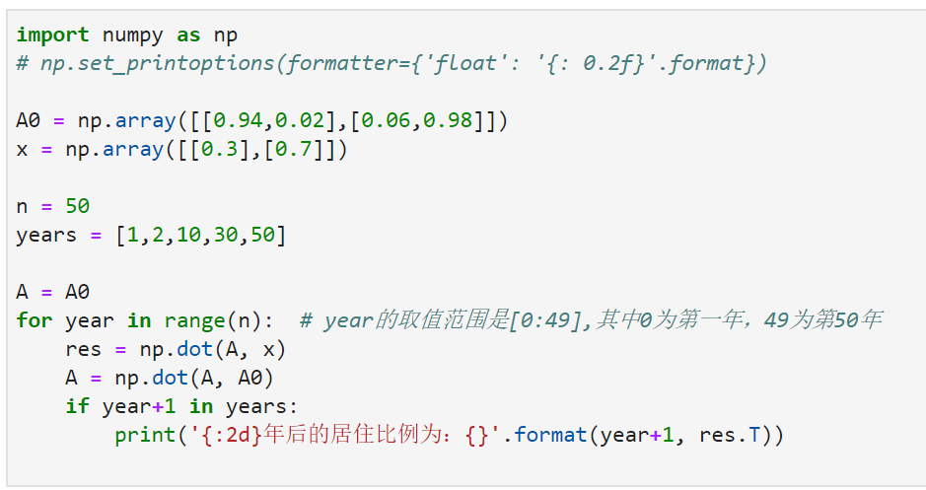
3.1 基于基底的坐标
例题讲解：人口迁移
当n持续增加时，向量序列 𝑥_{𝑛}=𝐴^{𝑛}𝑥₀ 将收敛到极限 𝑥=[0.25,0.75]^{𝑇} 。向量x的极限称为该过程的稳态向量（steady-state vector）。有兴趣的同学可以查询有关马尔可夫过程(Markov process)的相关文献。

Slide 24
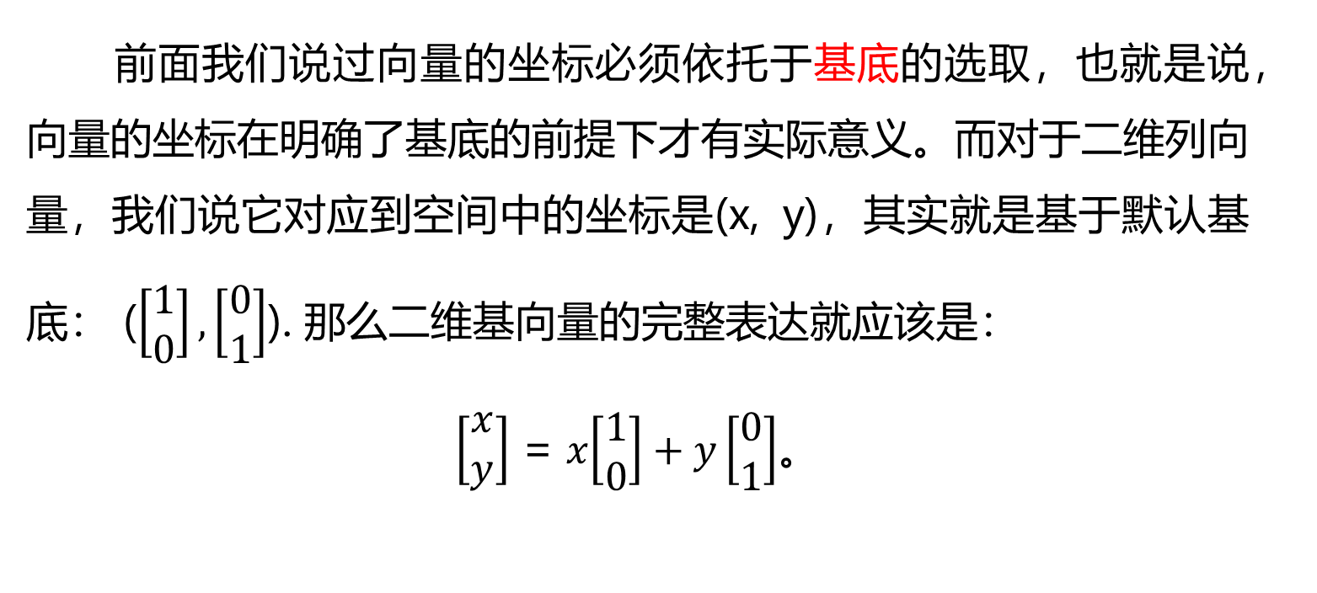
3.2 从矩阵乘法的角度理解基底变换（坐标变换）
基于二阶方阵的基底变换（坐标变换）
前面我们说过向量的坐标必须依托于基底的选取，也就是说，向量的坐标在明确了基底的前提下才有实际意义。而对于二维列向量，我们说它对应到空间中的坐标是(x, y)，其实就是基于默认基底： ($\left[\begin{matrix}1 \\ 0\end{matrix}\right],\left[\begin{matrix}0 \\ 1\end{matrix}\right]$). 那么二维基向量的完整表达就应该是：
$\left[\begin{matrix}\text{x} \\ \text{y}\end{matrix}\right]$ = 𝑥$\left[\begin{matrix}1 \\ 0\end{matrix}\right]+\text{y}\left[\begin{matrix}0 \\ 1\end{matrix}\right]$。

Slide 25
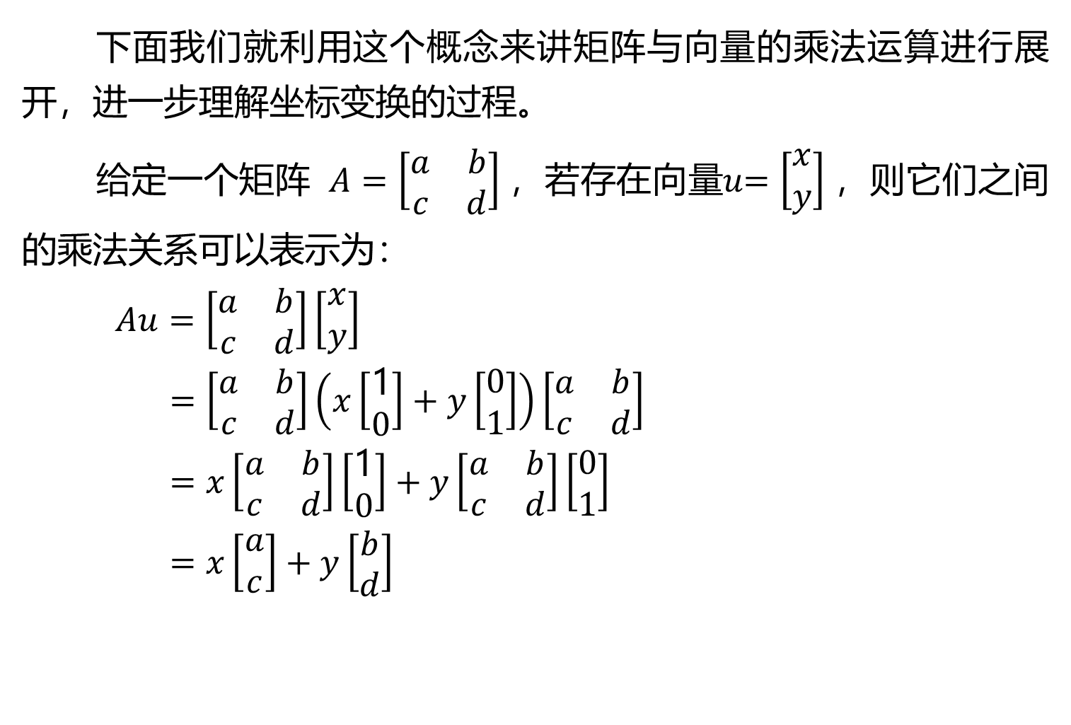
3.2 从矩阵乘法的角度理解基底变换（坐标变换）
基于二阶方阵的基底变换（坐标变换）
下面我们就利用这个概念来讲矩阵与向量的乘法运算进行展开，进一步理解坐标变换的过程。
给定一个矩阵 $A=\left[\begin{matrix}a & b \\ c & d\end{matrix}\right]$，若存在向量𝑢$=\left[\begin{matrix}\text{x} \\ \text{y}\end{matrix}\right]$，则它们之间的乘法关系可以表示为：
$$Au=\left[\begin{matrix}a & b \\ c & d\end{matrix}\right]\left[\begin{matrix}\text{x} \\ \text{y}\end{matrix}\right] \\ =\left[\begin{matrix}a & b \\ c & d\end{matrix}\right]\left(x\left[\begin{matrix}\text{1} \\ 0\end{matrix}\right]+y\left[\begin{matrix}0 \\ 1\end{matrix}\right]\right)\left[\begin{matrix}a & b \\ c & d\end{matrix}\right]$$ $=x\left[\begin{matrix}a & b \\ c & d\end{matrix}\right]\left[\begin{matrix}\text{1} \\ 0\end{matrix}\right]+y\left[\begin{matrix}a & b \\ c & d\end{matrix}\right]\left[\begin{matrix}0 \\ 1\end{matrix}\right]$ $$=x\left[\begin{matrix}a \\ c\end{matrix}\right]+y\left[\begin{matrix}b \\ d\end{matrix}\right]$$

Slide 26
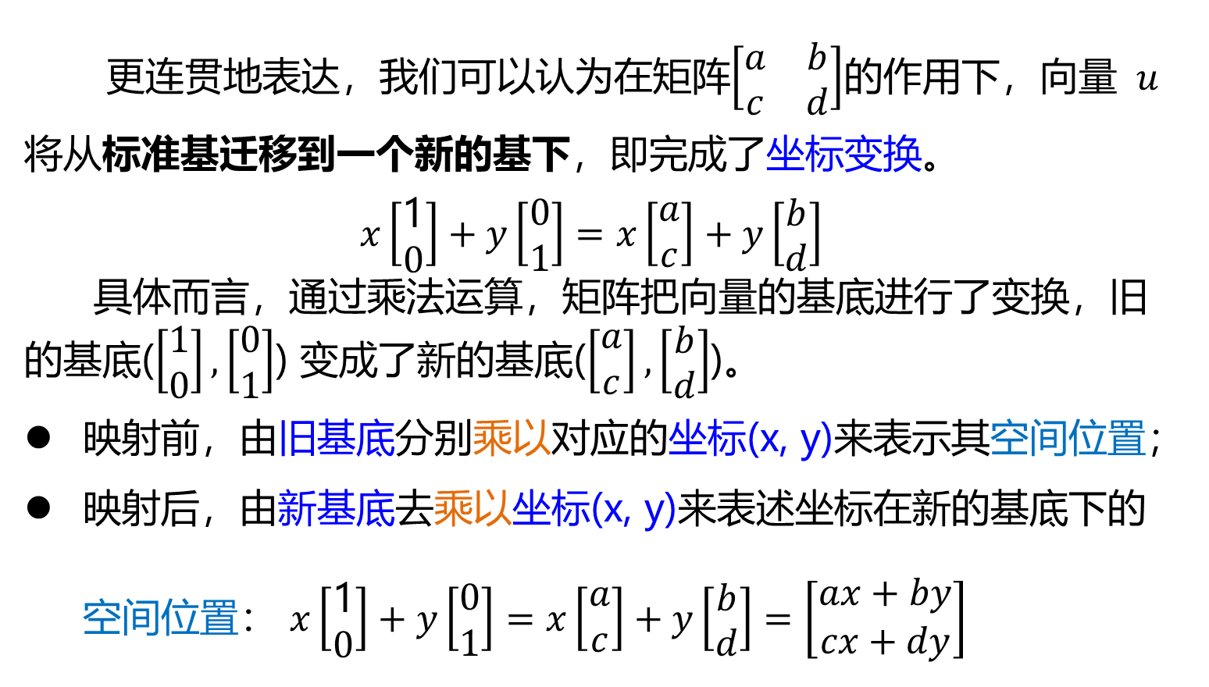
3.2 从矩阵乘法的角度理解基底变换（坐标变换）
基于二阶方阵的基底变换（坐标变换）
更连贯地表达，我们可以认为在矩阵$\left[\begin{matrix}a & b \\ c & d\end{matrix}\right]$的作用下，向量 𝑢 将从标准基迁移到一个新的基下，即完成了坐标变换。
$$x\left[\begin{matrix}\text{1} \\ 0\end{matrix}\right]+y\left[\begin{matrix}0 \\ 1\end{matrix}\right]=x\left[\begin{matrix}a \\ c\end{matrix}\right]+y\left[\begin{matrix}b \\ d\end{matrix}\right]$$
具体而言，通过乘法运算，矩阵把向量的基底进行了变换，旧的基底($\left[\begin{matrix}1 \\ 0\end{matrix}\right],\left[\begin{matrix}0 \\ 1\end{matrix}\right]$) 变成了新的基底($\left[\begin{matrix}a \\ c\end{matrix}\right],\left[\begin{matrix}b \\ d\end{matrix}\right]$)。
映射前，由旧基底分别乘以对应的坐标(x, y)来表示其空间位置；
映射后，由新基底去乘以坐标(x, y)来表述坐标在新的基底下的空间位置： $x\left[\begin{matrix}\text{1} \\ 0\end{matrix}\right]+y\left[\begin{matrix}0 \\ 1\end{matrix}\right]=x\left[\begin{matrix}a \\ c\end{matrix}\right]+y\left[\begin{matrix}b \\ d\end{matrix}\right]=\left[\begin{matrix}ax+by \\ cx+dy\end{matrix}\right]$

Slide 27
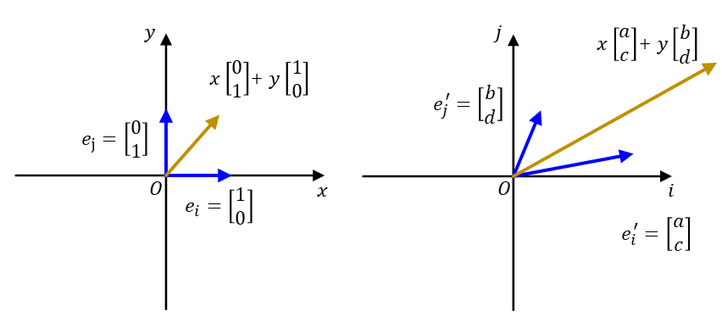
3.2 从矩阵乘法的角度理解基底变换（坐标变换）
基于二阶方阵的基底变换（坐标变换）
该映射关系可以用下图来表示：
$$x\left[\begin{matrix}\text{1} \\ 0\end{matrix}\right]+y\left[\begin{matrix}0 \\ 1\end{matrix}\right]=x\left[\begin{matrix}a \\ c\end{matrix}\right]+y\left[\begin{matrix}b \\ d\end{matrix}\right]=\left[\begin{matrix}ax+by \\ cx+dy\end{matrix}\right]$$

Slide 28
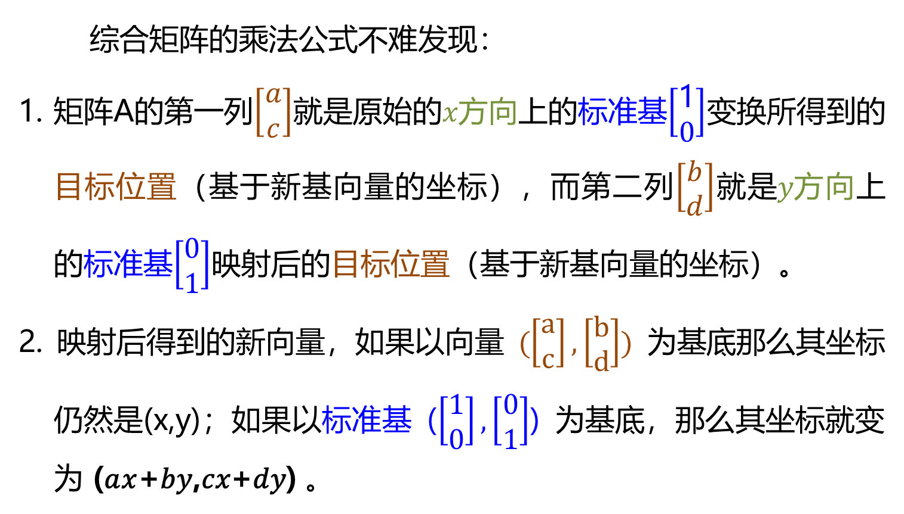
3.2 从矩阵乘法的角度理解基底变换（坐标变换）
【结果分析】
综合矩阵的乘法公式不难发现：
1. 矩阵A的第一列$\left[\begin{matrix}a \\ c\end{matrix}\right]$就是原始的𝑥方向上的标准基$\left[\begin{matrix}\text{1} \\ 0\end{matrix}\right]$变换所得到的目标位置（基于新基向量的坐标），而第二列$\left[\begin{matrix}b \\ d\end{matrix}\right]$就是𝑦方向上的标准基$\left[\begin{matrix}0 \\ 1\end{matrix}\right]$映射后的目标位置（基于新基向量的坐标）。
2. 映射后得到的新向量，如果以向量 ($\left[\begin{matrix}a \\ c\end{matrix}\right],\left[\begin{matrix}b \\ d\end{matrix}\right]$) 为基底那么其坐标仍然是(x,y)；如果以标准基 ($\left[\begin{matrix}1 \\ 0\end{matrix}\right],\left[\begin{matrix}0 \\ 1\end{matrix}\right]$) 为基底，那么其坐标就变为 (𝑎𝑥+𝑏𝑦,𝑐𝑥+𝑑𝑦) 。

Slide 29
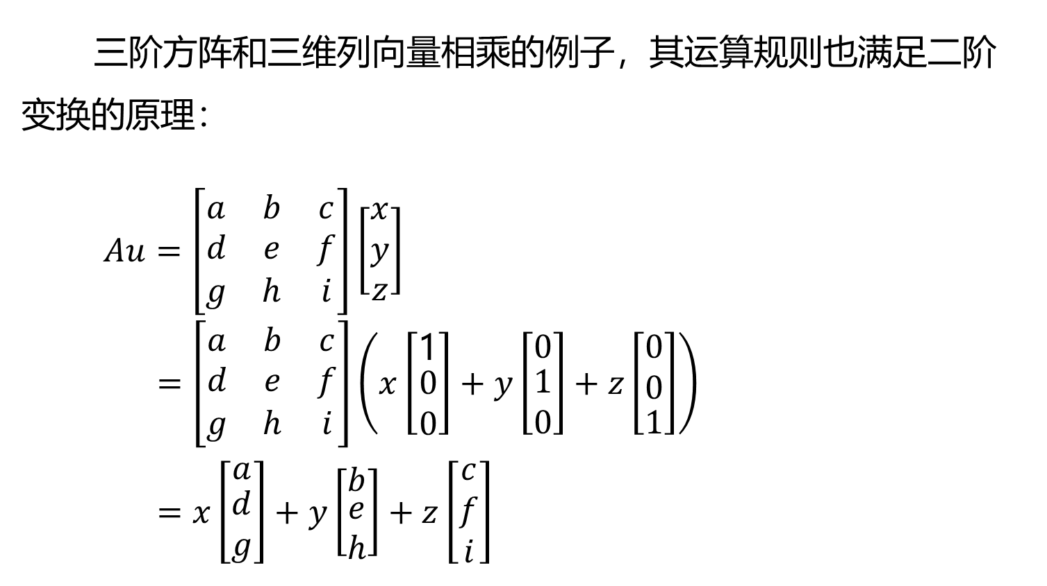
3.2 从矩阵乘法的角度理解基底变换（坐标变换）
基于三阶方阵的基底变换（坐标变换）
三阶方阵和三维列向量相乘的例子，其运算规则也满足二阶变换的原理：
$$Au=\left[\begin{matrix}a & b & c \\ d & e & f \\ g & h & i\end{matrix}\right]\left[\begin{matrix}x \\ y \\ z\end{matrix}\right] \\ =\left[\begin{matrix}a & b & c \\ d & e & f \\ g & h & i\end{matrix}\right]\left(x\left[\begin{matrix}\text{1} \\ \begin{aligned}0 \\ 0\end{aligned}\end{matrix}\right]+y\left[\begin{matrix}0 \\ \begin{aligned}1 \\ 0\end{aligned}\end{matrix}\right]+z\left[\begin{matrix}\begin{aligned}0 \\ 0\end{aligned} \\ 1\end{matrix}\right]\right)$$ $=x\left[\begin{matrix}a \\ \begin{aligned}d \\ g\end{aligned}\end{matrix}\right]+y\left[\begin{matrix}b \\ \begin{aligned}e \\ h\end{aligned}\end{matrix}\right]+z\left[\begin{matrix}\begin{aligned}c \\ f\end{aligned} \\ i\end{matrix}\right]$

Slide 30
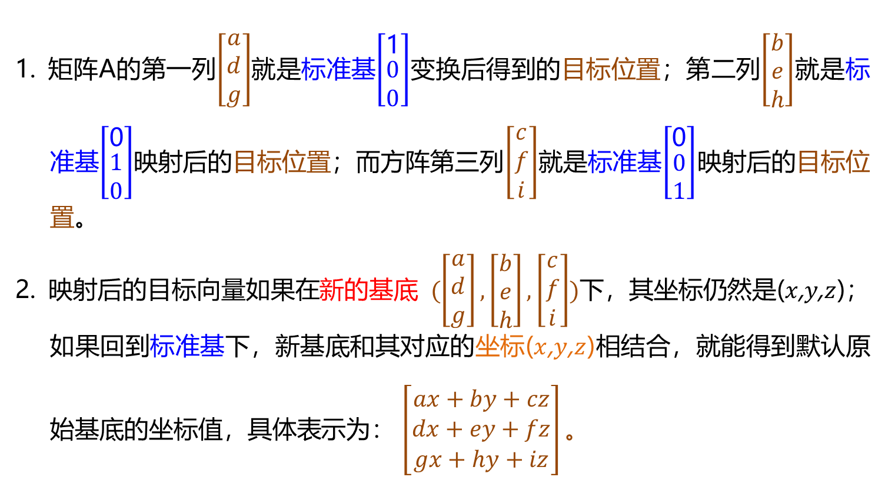
3.2 从矩阵乘法的角度理解基底变换（坐标变换）
【结果分析】
1. 矩阵A的第一列$\left[\begin{matrix}a \\ d \\ g\end{matrix}\right]$就是标准基$\left[\begin{matrix}\text{1} \\ \begin{aligned}0 \\ 0\end{aligned}\end{matrix}\right]$变换后得到的目标位置；第二列$\left[\begin{matrix}b \\ e \\ h\end{matrix}\right]$就是标准基$\left[\begin{matrix}\text{0} \\ \begin{aligned}1 \\ 0\end{aligned}\end{matrix}\right]$映射后的目标位置；而方阵第三列$\left[\begin{matrix}c \\ f \\ i\end{matrix}\right]$就是标准基$\left[\begin{matrix}\text{0} \\ \begin{aligned}0 \\ 1\end{aligned}\end{matrix}\right]$映射后的目标位置。
2. 映射后的目标向量如果在新的基底 ($\left[\begin{matrix}a \\ d \\ g\end{matrix}\right],\left[\begin{matrix}b \\ e \\ h\end{matrix}\right]\text{,}\left[\begin{matrix}c \\ f \\ i\end{matrix}\right]$)下，其坐标仍然是($x$,𝑦,$z$)；如果回到标准基下，新基底和其对应的坐标($x$,𝑦,$z$)相结合，就能得到默认原始基底的坐标值，具体表示为： $\left[\begin{matrix}ax+by+cz \\ dx+ey+fz \\ gx+hy+iz\end{matrix}\right]。$

Slide 31
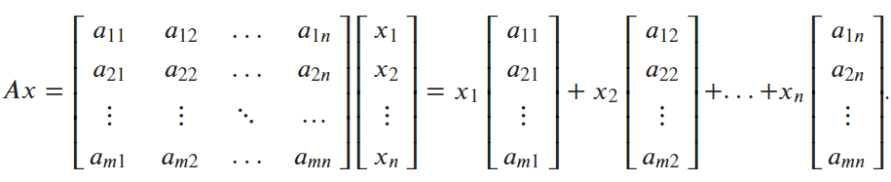
3.2 从矩阵乘法的角度理解基底变换（坐标变换）
基于m×n阶方阵的基底变换（坐标变换）
下面讨论更一般的例子，给定一个矩阵𝐴_{𝑚×𝑛}(𝑚≠𝑛)和向量一个 𝑛 维列向量𝑥。我们按照上面的步骤计算矩阵𝐴和向量𝑥的乘法，可以得到：
在𝑚×𝑛形状大小的矩阵𝐴的作用下，原始的𝑛维向量 [1,0,…,0]^{T}被映射了新的𝑚维度基向量[𝑎₁₁,𝑎₂₁,…,𝑎_{𝑚1}]；原始的𝑛维向量 [0,0,…,1]^{T}被映射了新的𝑚维度基向量[𝑎_{1n},𝑎_{2n},…,𝑎_{𝑚𝑛}]。

Slide 32
3.2 从矩阵乘法的角度理解基底变换（坐标变换）
【结果分析】
从推导结果可以发现，映射前后的坐标维度发生了变换，原始的𝑛维列向量变成了𝑛个𝑚维列向量的线性组合，最终的运算结果是一个𝑚维的列向量。由此，我们不难得出结论：映射后的向量维数和原始向量维数的关系取决于映射矩阵的维数𝑚和𝑛的关系：
𝑚>𝑛，映射后的目标向量维数大于原始向量的维数。但𝑚>𝑛时，矩阵A中的 𝑛 个列向量不足以表达 𝑚 维空间中的所有向量。因此，这 𝑛 个向量无法成为 𝑚 维空间的基底。
𝑚<𝑛，目标向量的维数小于原始向量的维数，则 𝑛 个向量中，一定存在线性相关的向量，因此它也无法构成基底。
𝑚=𝑛，方阵，目标向量维数与原始向量一致。此时，如果这𝑛个向量线性无关，则它们就能够构建一组新的基底。

Slide 33
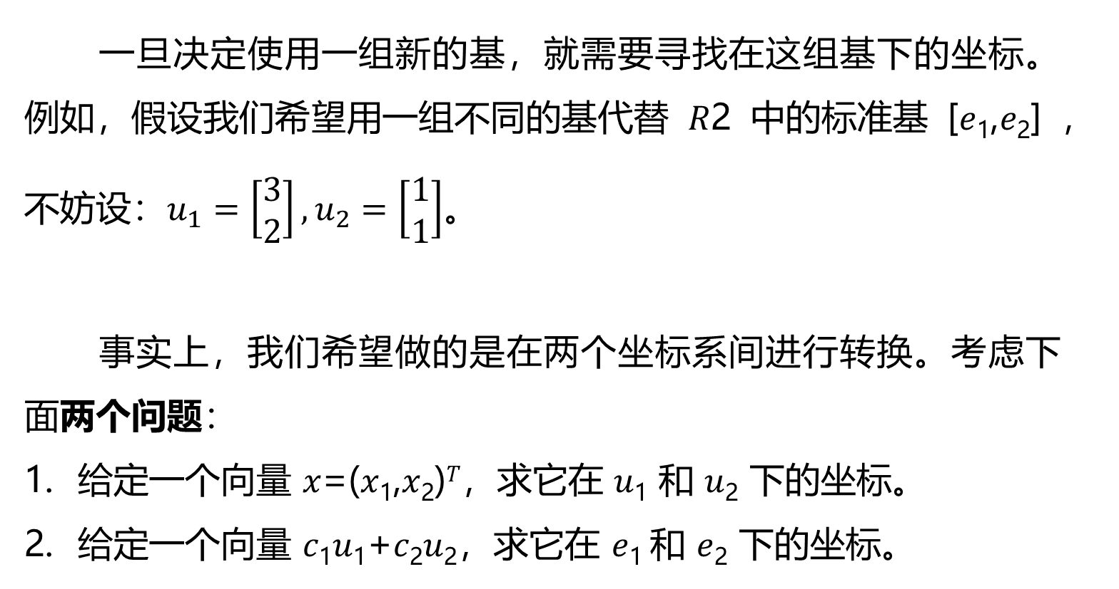
3.3 从标准基开始的基底变换（坐标变换）
一旦决定使用一组新的基，就需要寻找在这组基下的坐标。例如，假设我们希望用一组不同的基代替 𝑅2 中的标准基 [𝑒₁,𝑒₂] ，不妨设：$u_{1}=\left[\begin{matrix}3 \\ 2\end{matrix}\right],u_{2}=\left[\begin{matrix}1 \\ 1\end{matrix}\right]$。
事实上，我们希望做的是在两个坐标系间进行转换。考虑下面两个问题：
给定一个向量 𝑥=(𝑥₁,𝑥₂)^{𝑇}，求它在 𝑢₁ 和 𝑢₂ 下的坐标。
给定一个向量 𝑐₁𝑢₁+𝑐₂𝑢₂，求它在 𝑒₁ 和 𝑒₂ 下的坐标。

Slide 34
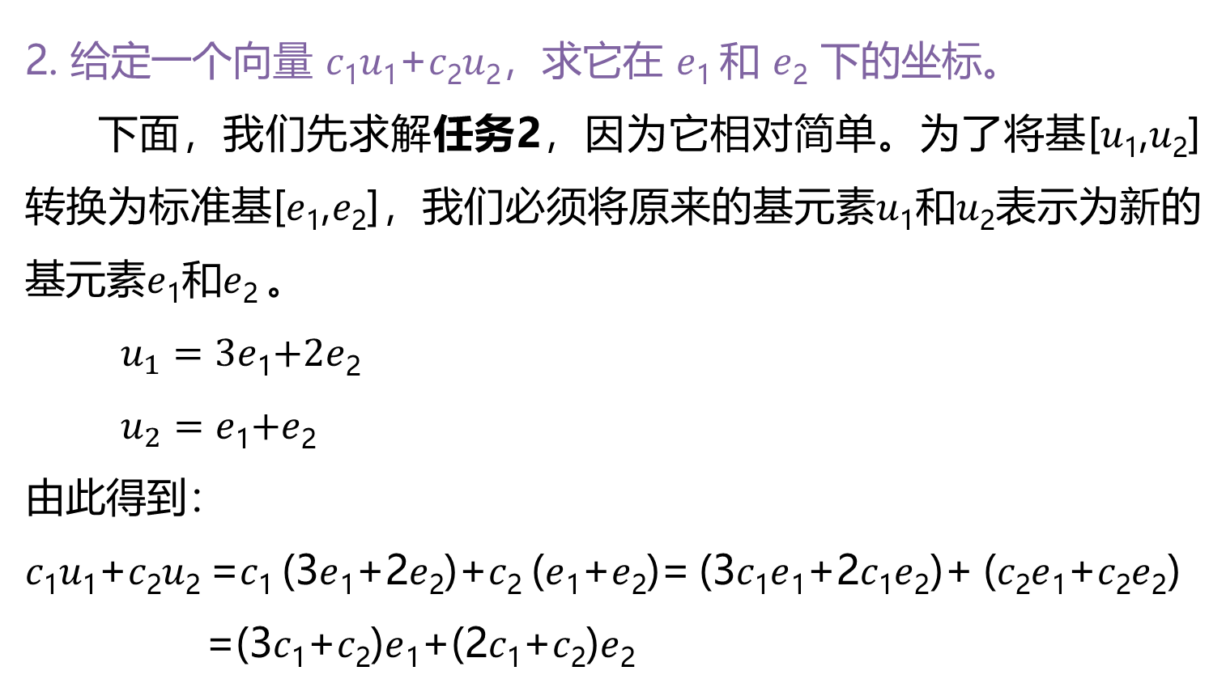
3.3 从标准基开始的基底变换（坐标变换）
任务2
2. 给定一个向量 𝑐₁𝑢₁+𝑐₂𝑢₂，求它在 𝑒₁ 和 𝑒₂ 下的坐标。
下面，我们先求解任务2，因为它相对简单。为了将基[𝑢₁,𝑢₂] 转换为标准基[𝑒₁,𝑒₂]，我们必须将原来的基元素𝑢₁和𝑢₂表示为新的基元素𝑒₁和𝑒₂ 。
$$u_{1}=\text{3}\text{e}\text{1}\text{+2}\text{e}\text{2}$$
$$u_{2}=\text{e}\text{1}\text{+}\text{e}\text{2}$$
由此得到：
𝑐₁𝑢₁+𝑐₂𝑢₂ =𝑐₁ (3$\text{e}$₁+2$\text{e}\text{2}$)+𝑐₂ ($\text{e}$₁+$\text{e}\text{2}$)= (3$\text{c}\text{1}\text{e}$₁+2$\text{c}\text{1}\text{e}\text{2}$)+ ($\text{c}\text{2}\text{e}$₁+$\text{c}\text{2}\text{e}\text{2}$)
=(3𝑐₁+𝑐₂)$\text{e}$₁+(2𝑐₁+𝑐₂)$\text{e}\text{2}$

Slide 35
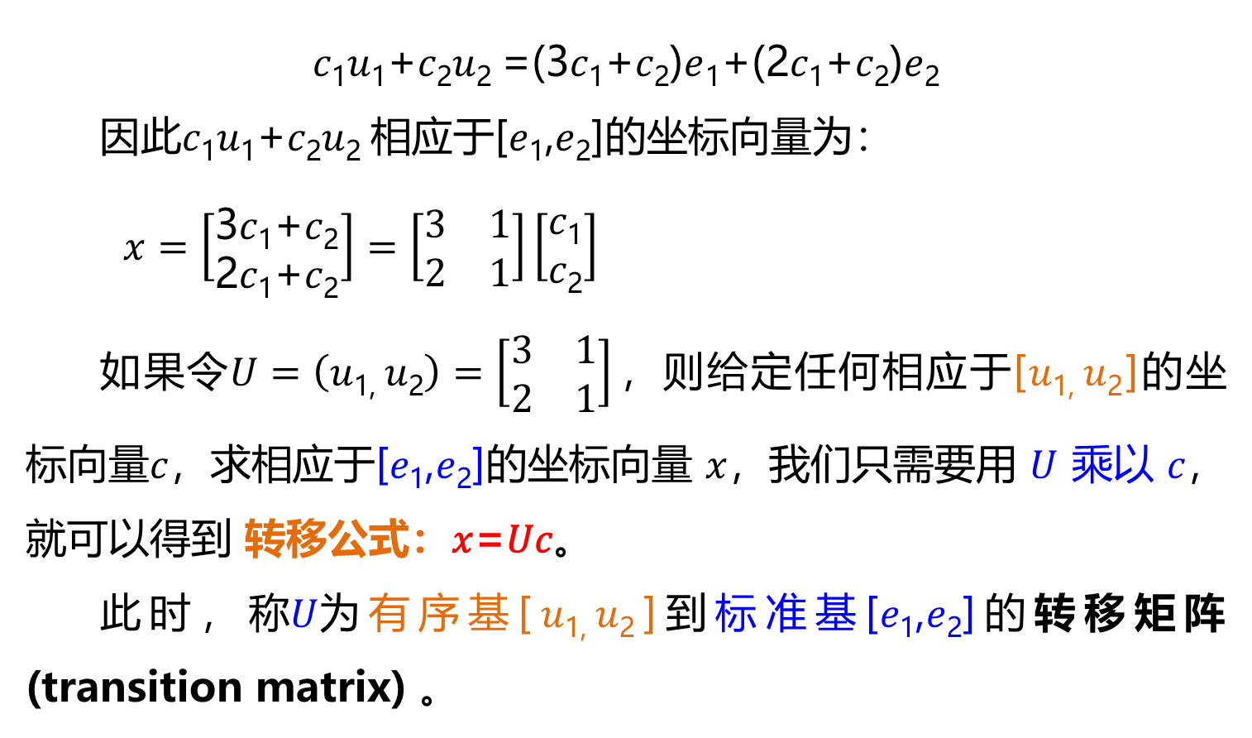
3.3 从标准基开始的基底变换（坐标变换）
任务2
𝑐₁𝑢₁+𝑐₂𝑢₂ =(3𝑐₁+𝑐₂)$\text{e}$₁+(2𝑐₁+𝑐₂)$\text{e}\text{2}$
因此𝑐₁𝑢₁+𝑐₂𝑢₂ 相应于[𝑒₁,𝑒₂]的坐标向量为：
$$x=\left[\begin{matrix}\text{3}\text{c}\text{1}\text{+}\text{c}\text{2} \\ \text{2}\text{c}\text{1}\text{+}\text{c}\text{2}\end{matrix}\right]=\left[\begin{matrix}3 & 1 \\ 2 & 1\end{matrix}\right]\left[\begin{matrix}\text{c}\text{1} \\ \text{c}\text{2}\end{matrix}\right]$$
如果令$U=\left(\text{u}\text{1}\text{, }\text{u}\text{2}\right)=\left[\begin{matrix}3 & 1 \\ 2 & 1\end{matrix}\right]，$则给定任何相应于[$\text{u}\text{1, }\text{u}\text{2}$]的坐标向量𝑐，求相应于[𝑒₁,𝑒₂]的坐标向量 𝑥，我们只需要用 𝑈 乘以 𝑐，就可以得到 转移公式：𝑥=𝑈𝑐。
此时，称𝑈为有序基[$\text{u}\text{1, }\text{u}\text{2}$]到标准基[𝑒₁,𝑒₂]的转移矩阵(transition matrix) 。

Slide 36
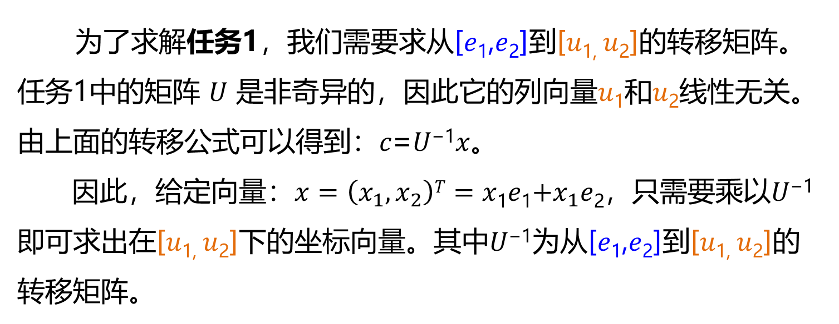
3.3 从标准基开始的基底变换（坐标变换）
任务1
为了求解任务1，我们需要求从[𝑒₁,𝑒₂]到[$\text{u}\text{1, }\text{u}\text{2}$]的转移矩阵。任务1中的矩阵 𝑈 是非奇异的，因此它的列向量$\text{u}\text{1}$和$\text{u}\text{2}$线性无关。由上面的转移公式可以得到：𝑐=𝑈⁻¹𝑥。
因此，给定向量：$x=\left(x_{1},x_{2}\right)T=x\text{1}\text{e}\text{1}\text{+}x_{1}\text{e}\text{2}$，只需要乘以𝑈⁻¹即可求出在[$\text{u}\text{1, }\text{u}\text{2}$]下的坐标向量。其中𝑈⁻¹为从[𝑒₁,𝑒₂]到[$\text{u}\text{1, }\text{u}\text{2}$]的转移矩阵。
逆矩阵的求解方法：假设存在矩阵A，我们可以构造一个新的矩阵 𝐵=[𝐴𝐼] ，然后对B进行初等行变换，目标是将A转换为单位矩阵I。当新的矩阵产生的时候，I的伴随矩阵就是A的逆矩阵𝐴⁻¹ 。即， 𝐶=[𝐼𝐴⁻¹] .

Slide 37
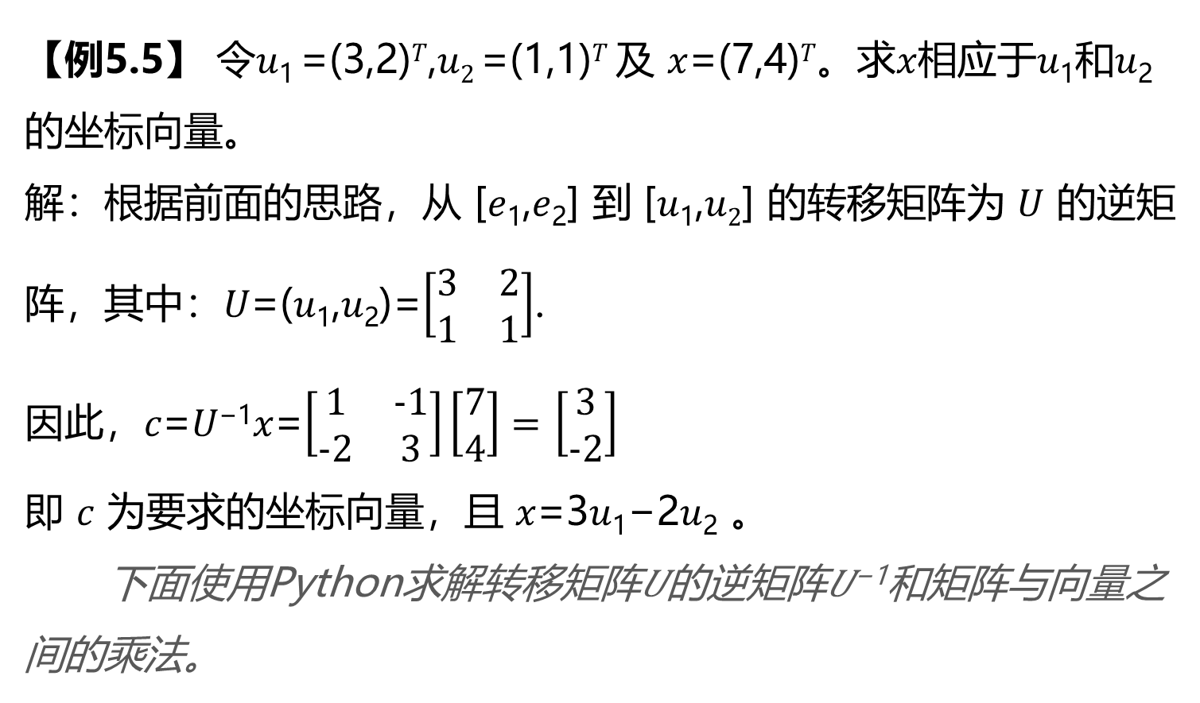
3.3 从标准基开始的基底变换（坐标变换）
例题讲解
【例5.5】 令$\text{u}\text{1}$=(3,2)^{𝑇},$\text{u}2$=(1,1)^{𝑇} 及 𝑥=(7,4)^{𝑇}。求𝑥相应于𝑢₁和𝑢₂的坐标向量。
解：根据前面的思路，从 [𝑒₁,𝑒₂] 到 [$\text{u}\text{1}$,$\text{u}2$] 的转移矩阵为 𝑈 的逆矩阵，其中：𝑈=(𝑢₁,𝑢₂)=$\left[\begin{matrix}3 & 2 \\ 1 & 1\end{matrix}\right]$.
因此，𝑐=𝑈⁻¹𝑥=$\left[\begin{matrix}1 & −1 \\ −2 & 3\end{matrix}\right]\left[\begin{matrix}7 \\ 4\end{matrix}\right]=$ $\left[\begin{matrix}3 \\ −2\end{matrix}\right]$
即 𝑐 为要求的坐标向量，且 𝑥=3𝑢₁−2𝑢₂ 。
下面使用Python求解转移矩阵𝑈的逆矩阵𝑈⁻¹和矩阵与向量之间的乘法。

Slide 38
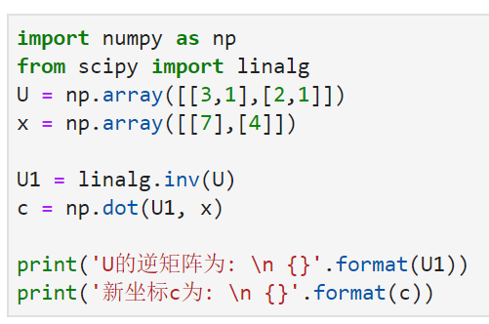
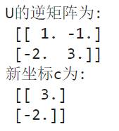
3.3 从标准基开始的基底变换（坐标变换）
例题讲解

Slide 39
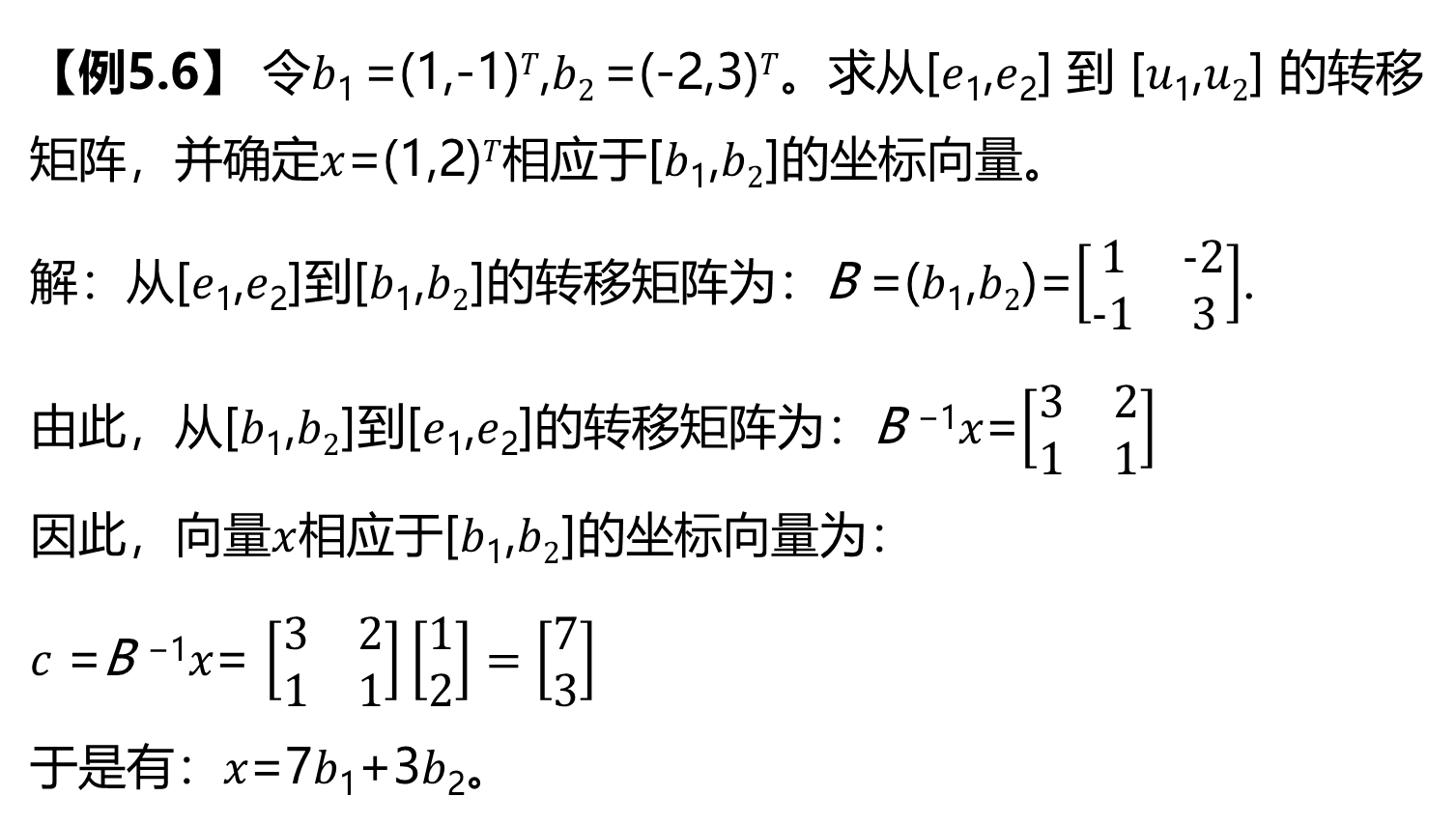
3.3 从标准基开始的基底变换（坐标变换）
例题讲解
【例5.6】 令$b\text{1}$=(1,-1)^{𝑇},$b2$=(-2,3)^{𝑇}。求从[𝑒₁,𝑒₂] 到 [$\text{u}\text{1}$,$\text{u}2$] 的转移矩阵，并确定$\text{x}$=(1,2)^{𝑇}相应于[$b\text{1}$,$b2$]的坐标向量。
解：从[𝑒₁,𝑒₂]到[$b\text{1}$,$b2$]的转移矩阵为：B =($b\text{1}$,$b2$)=$\left[\begin{matrix}1 & −2 \\ −1 & 3\end{matrix}\right]$.
由此，从[$b\text{1}$,$b2$]到[𝑒₁,𝑒₂]的转移矩阵为：B ⁻¹𝑥=$\left[\begin{matrix}3 & 2 \\ 1 & 1\end{matrix}\right]$
因此，向量$\text{x}$相应于[$b\text{1}$,$b2$]的坐标向量为：
𝑐 =B ⁻¹𝑥= $\left[\begin{matrix}3 & 2 \\ 1 & 1\end{matrix}\right]\left[\begin{matrix}1 \\ 2\end{matrix}\right]=\left[\begin{matrix}7 \\ 3\end{matrix}\right]$
于是有：𝑥=7𝑏₁+3𝑏₂。

Slide 40
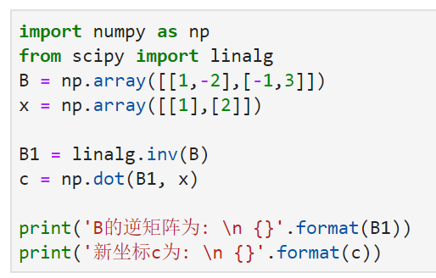
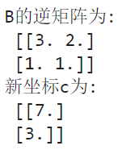
3.3 从标准基开始的基底变换（坐标变换）
例题讲解

Slide 41
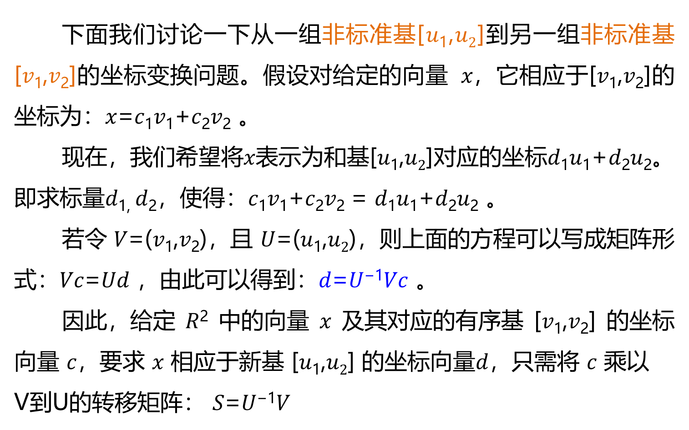
3.4 从任意基开始的基底变换（坐标变换）
下面我们讨论一下从一组非标准基[$\text{u}\text{1}$,$\text{u}2$]到另一组非标准基 [𝑣₁,𝑣₂]的坐标变换问题。假设对给定的向量 𝑥，它相应于[𝑣₁,𝑣₂]的坐标为：𝑥=𝑐₁𝑣₁+𝑐₂𝑣₂ 。
现在，我们希望将𝑥表示为和基[$\text{u}\text{1}$,$\text{u}2$]对应的坐标𝑑₁𝑢₁+𝑑₂𝑢₂。即求标量𝑑_{1,} 𝑑₂，使得：𝑐₁𝑣₁+𝑐₂𝑣₂ = 𝑑₁𝑢₁+𝑑₂𝑢₂ 。
若令 𝑉=(𝑣₁,𝑣₂)，且 𝑈=($\text{u}\text{1}$,$\text{u}2$)，则上面的方程可以写成矩阵形式：𝑉𝑐=𝑈𝑑 ，由此可以得到：𝑑=𝑈⁻¹𝑉𝑐 。
因此，给定 𝑅² 中的向量 𝑥 及其对应的有序基 [𝑣₁,𝑣₂] 的坐标向量 𝑐，要求 𝑥 相应于新基 [$\text{u}\text{1}$,$\text{u}2$] 的坐标向量𝑑，只需将 𝑐 乘以
V到U的转移矩阵： 𝑆=𝑈⁻¹𝑉

Slide 42
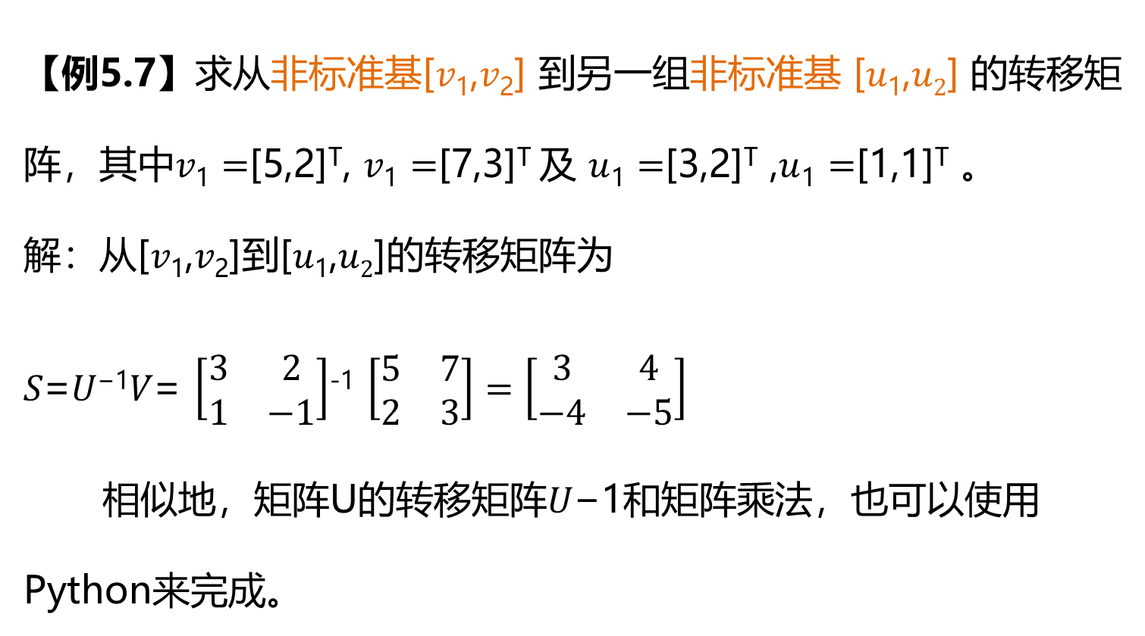
3.4 从任意基开始的基底变换（坐标变换）
例题讲解
【例5.7】求从非标准基[𝑣₁,𝑣₂] 到另一组非标准基 [$\text{u}\text{1}$,$\text{u}2$] 的转移矩阵，其中𝑣₁ $=$[5,2]^{T}, 𝑣₁ $=$[7,3]^{T} 及 $\text{u}$₁ $=$[3,2]^{T} ,$\text{u}$₁ $=$[1,1]^{T} 。
解：从[𝑣₁,𝑣₂]到[$\text{u}\text{1}$,$\text{u}2$]的转移矩阵为
𝑆=𝑈⁻¹𝑉= $\left[\begin{matrix}3 & 2 \\ 1 & −1\end{matrix}\right]$⁻¹ $\left[\begin{matrix}5 & 7 \\ 2 & 3\end{matrix}\right]=\left[\begin{matrix}3 & 4 \\ −4 & −5\end{matrix}\right]$
相似地，矩阵U的转移矩阵𝑈−1和矩阵乘法，也可以使用Python来完成。

Slide 43
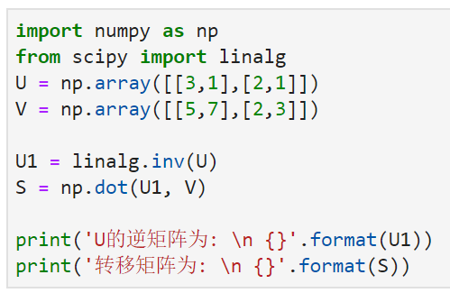
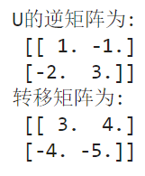
3.4 从任意基开始的基底变换（坐标变换）
例题讲解

Slide 44
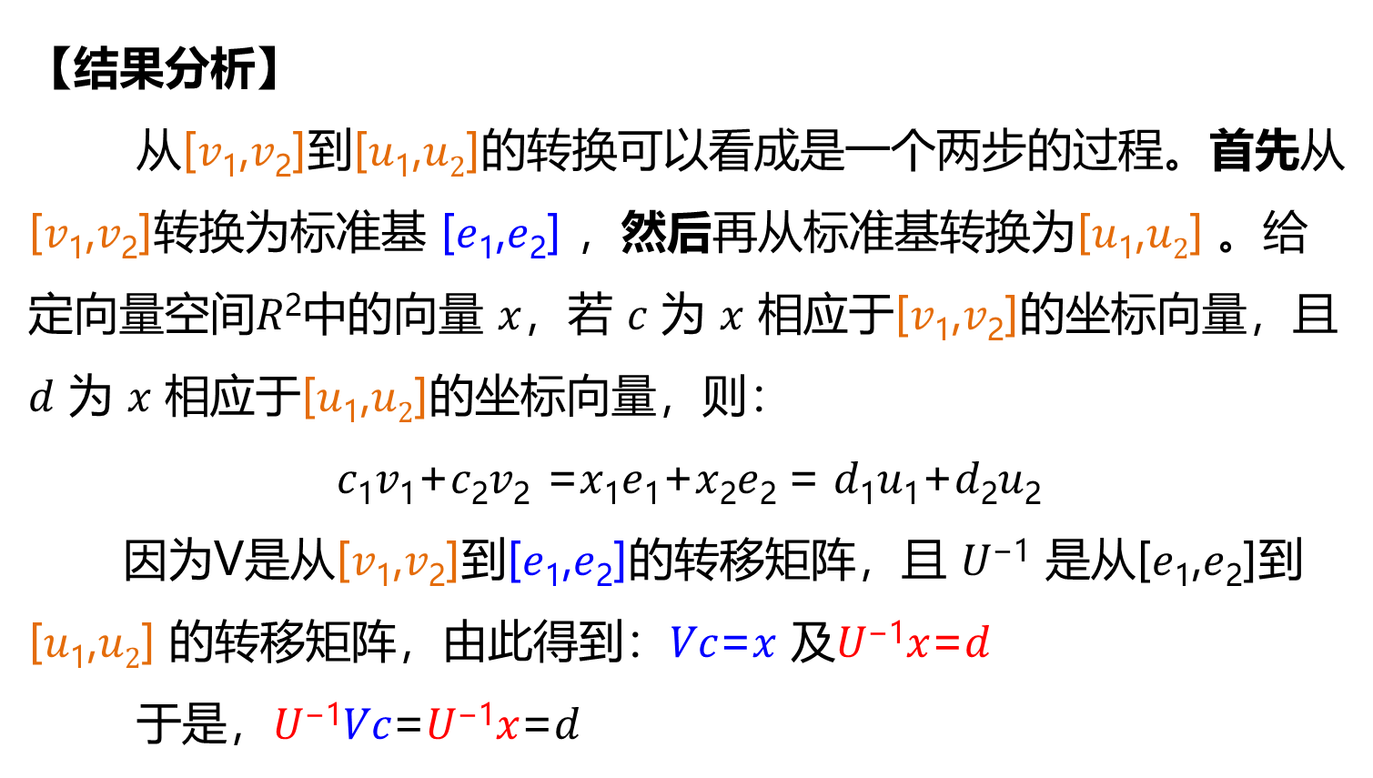
3.4 从任意基开始的基底变换（坐标变换）
例题讲解
【结果分析】
从[𝑣₁,𝑣₂]到[$\text{u}\text{1}$,$\text{u}2$]的转换可以看成是一个两步的过程。首先从 [𝑣₁,𝑣₂]转换为标准基 [𝑒₁,𝑒₂] ，然后再从标准基转换为[$\text{u}\text{1}$,$\text{u}2$] 。给定向量空间𝑅²中的向量 𝑥，若 𝑐 为 𝑥 相应于[𝑣₁,𝑣₂]的坐标向量，且 𝑑 为 𝑥 相应于[$\text{u}\text{1}$,$\text{u}2$]的坐标向量，则：
𝑐₁𝑣₁+𝑐₂𝑣₂ =𝑥₁𝑒₁+𝑥₂𝑒₂ = 𝑑₁𝑢₁+𝑑₂𝑢₂
因为V是从[𝑣₁,𝑣₂]到[𝑒₁,𝑒₂]的转移矩阵，且 𝑈⁻¹ 是从[𝑒₁,𝑒₂]到 [$\text{u}\text{1}$,$\text{u}2$] 的转移矩阵，由此得到：𝑉𝑐=𝑥 及𝑈⁻¹𝑥=𝑑
于是，𝑈⁻¹𝑉𝑐=𝑈⁻¹𝑥=𝑑

Slide 45
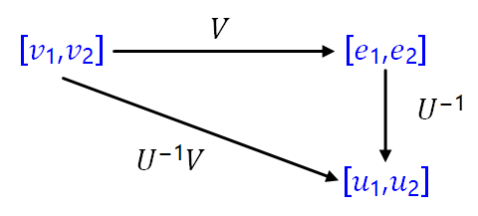
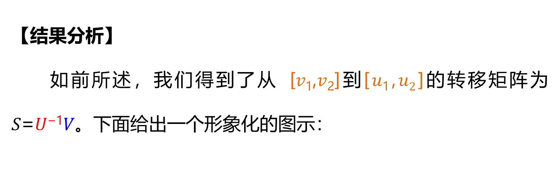
3.4 从任意基开始的基底变换（坐标变换）
例题讲解
【结果分析】
如前所述，我们得到了从 [𝑣₁,𝑣₂]到[$\text{u}\text{1}$,$\text{u}2$]的转移矩阵为 𝑆=𝑈⁻¹𝑉。下面给出一个形象化的图示：

Slide 46
3.5 一般向量空间的基底变换（坐标变换）
【定义】 令V为一向量空间，且令𝐸=[𝑣₁,𝑣₂,...,𝑣_{𝑛}] 为V的一组有序基。若 𝑣 为 𝑉 中的任意元素，则 𝑣 可写为：
𝑣=𝑐₁𝑣₁+𝑐₂𝑣₂+...+𝑐_{𝑛}𝑣_{𝑛}
其中 𝑐₁,𝑐₂,...,𝑐_{𝑛} 为标量。因此可以将每一个向量 𝑣 唯一对应于 𝑅^{𝑛} 中的一个向量𝑐=(𝑐₁,𝑐₂,...,𝑐_{𝑛})^{𝑇} 。采用这种方式定义的向量 𝑐 称为 𝑣 相应于有序基 𝐸 的坐标向量，并记为 [𝑣]_{𝐸}，𝑐_{𝑖} 称为 𝑣 相对于𝐸 的坐标。
前面的例子均假设坐标变换在 𝑅² 中进行，类似的方法也可应用于 𝑅^{𝑛} 。在 𝑅^{𝑛} 中，转移矩阵将为𝑛×𝑛矩阵。

Slide 47
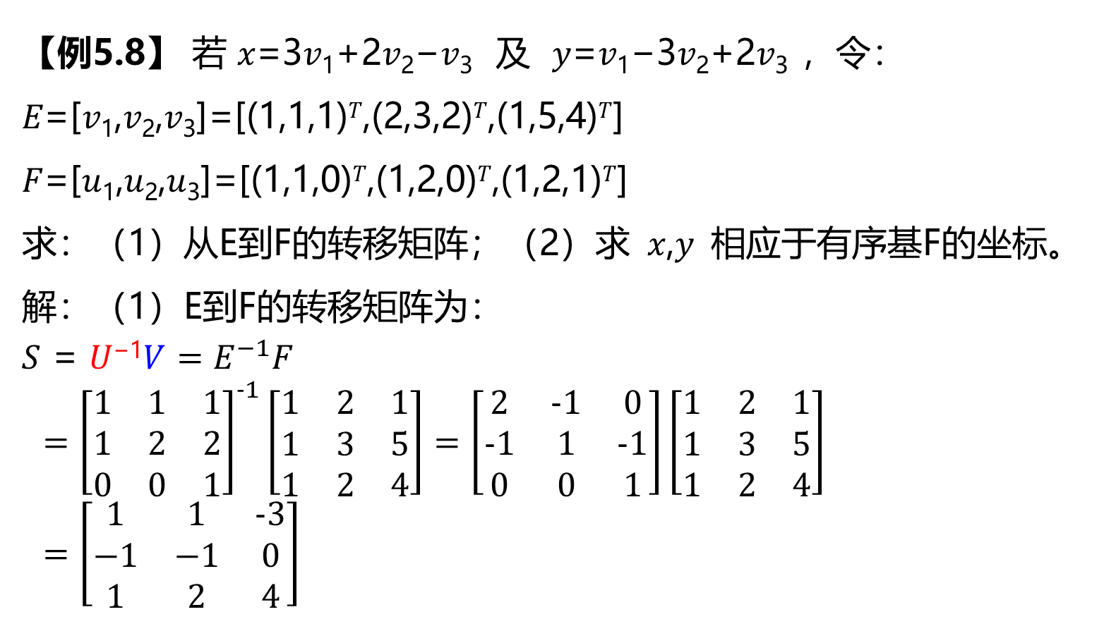
3.5 一般向量空间的基底变换（坐标变换）
例题讲解
【例5.8】 若 𝑥=3𝑣₁+2𝑣₂−𝑣₃ 及 𝑦=𝑣₁−3𝑣₂+2𝑣₃ ，令：
𝐸=[𝑣₁,𝑣₂,𝑣₃]=[(1,1,1)^{𝑇},(2,3,2)^{𝑇},(1,5,4)^{𝑇}]
𝐹=[𝑢₁,𝑢₂,𝑢₃]=[(1,1,0)^{𝑇},(1,2,0)^{𝑇},(1,2,1)^{𝑇}]
求：（1）从E到F的转移矩阵；（2）求 𝑥,𝑦 相应于有序基F的坐标。
解：（1）E到F的转移矩阵为：
$$\text{S} \text{=} \text{U}\text{−}\text{1}\text{V}=E^{−1}F$$
$={\left[\begin{matrix}1 & 1 & 1 \\ 1 & 2 & 2 \\ 0 & 0 & 1\end{matrix}\right]}^{−1}\left[\begin{matrix}1 & 2 & 1 \\ 1 & 3 & 5 \\ 1 & 2 & 4\end{matrix}\right]=\left[\begin{matrix}2 & −1 & 0 \\ −1 & 1 & −1 \\ 0 & 0 & 1\end{matrix}\right]\left[\begin{matrix}1 & 2 & 1 \\ 1 & 3 & 5 \\ 1 & 2 & 4\end{matrix}\right]$
$=\left[\begin{matrix}1 & 1 & −3 \\ −1 & −1 & 0 \\ 1 & 2 & 4\end{matrix}\right]$

Slide 48
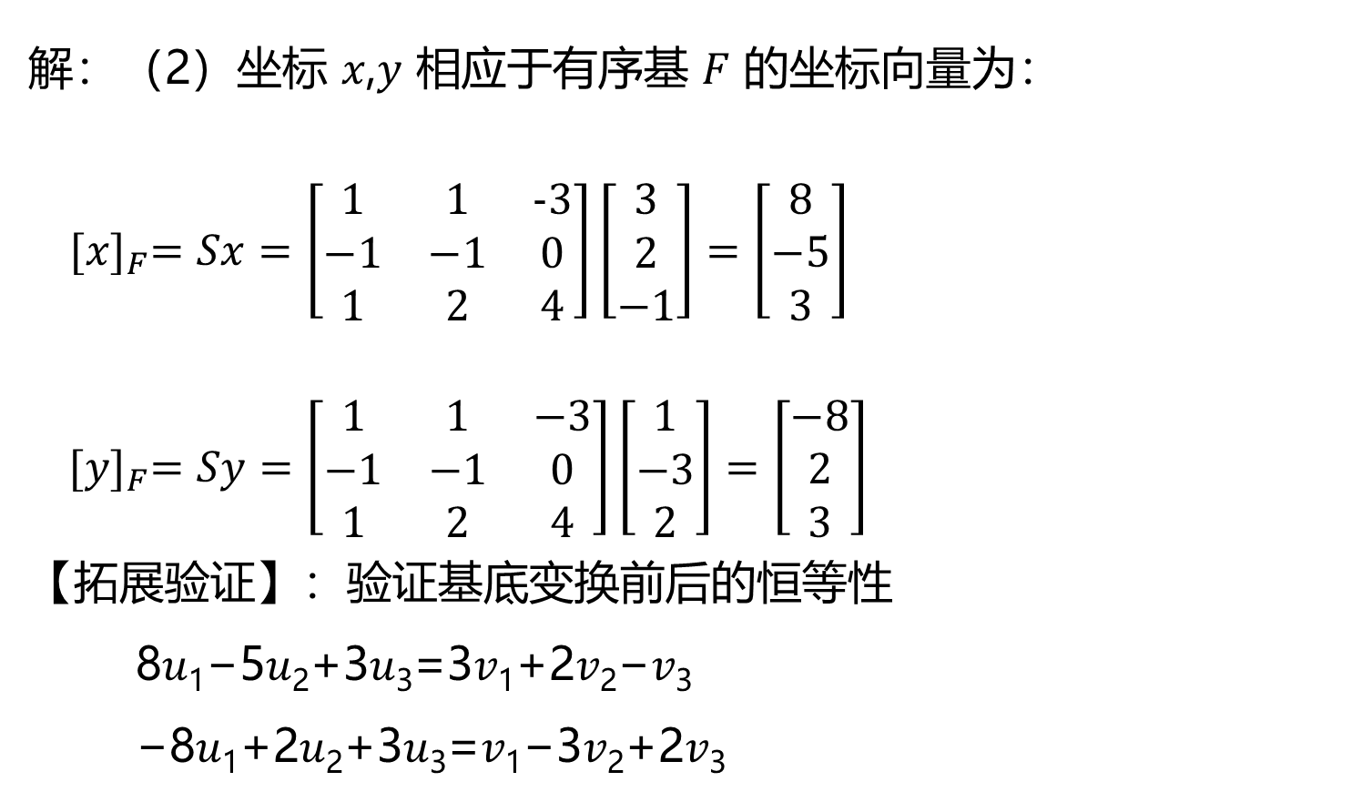
3.5 一般向量空间的基底变换（坐标变换）
例题讲解
解：（2）坐标 𝑥,𝑦 相应于有序基 𝐹 的坐标向量为：
${[x]}_{F}=Sx=\left[\begin{matrix}1 & 1 & −3 \\ −1 & −1 & 0 \\ 1 & 2 & 4\end{matrix}\right]\left[\begin{matrix}3 \\ 2 \\ −1\end{matrix}\right]=\left[\begin{matrix}8 \\ −5 \\ 3\end{matrix}\right]$
$${[y]}_{F}=Sy=\left[\begin{matrix}1 & 1 & −3 \\ −1 & −1 & 0 \\ 1 & 2 & 4\end{matrix}\right]\left[\begin{matrix}1 \\ −3 \\ 2\end{matrix}\right]=\left[\begin{matrix}−8 \\ 2 \\ 3\end{matrix}\right]$$
【拓展验证】：验证基底变换前后的恒等性
8𝑢₁−5𝑢₂+3𝑢₃=3𝑣₁+2𝑣₂−𝑣₃
−8𝑢₁+2𝑢₂+3𝑢₃=𝑣₁−3𝑣₂+2𝑣₃

Slide 49
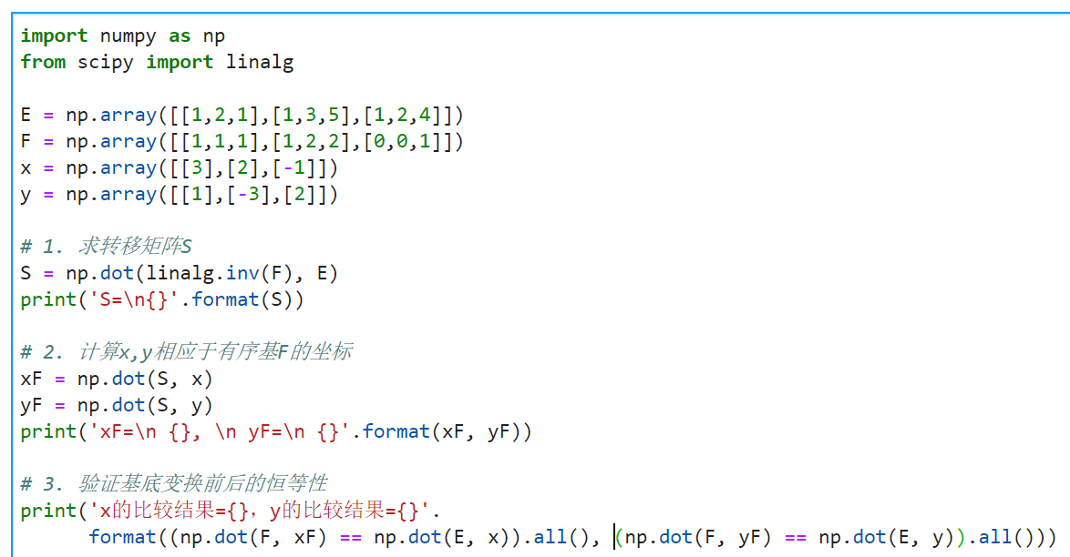
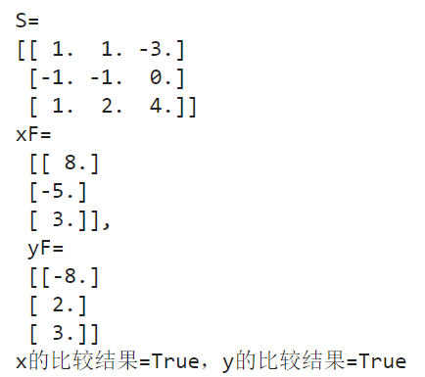
3.5 一般向量空间的基底变换（坐标变换）
例题讲解-Python描述

Slide 50
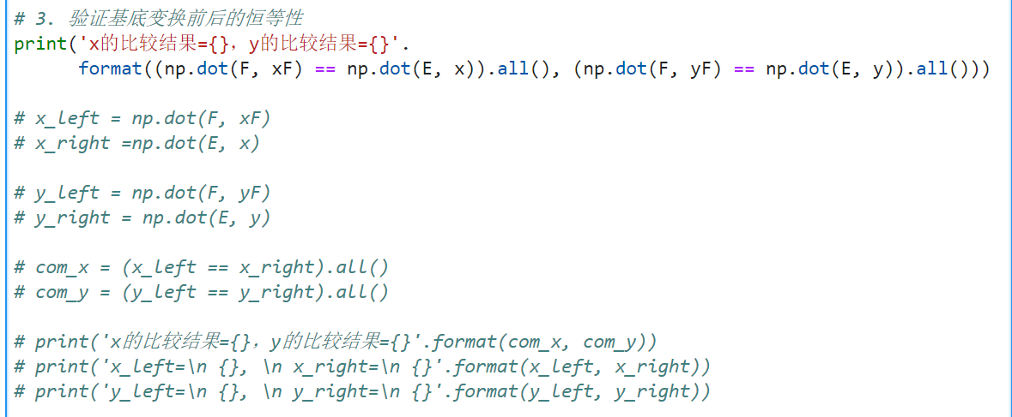
3.5 一般向量空间的基底变换（坐标变换）
【拓展验证】：验证基底变换前后的恒等性
8𝑢₁−5𝑢₂+3𝑢₃=3𝑣₁+2𝑣₂−𝑣₃
−8𝑢₁+2𝑢₂+3𝑢₃=𝑣₁−3𝑣₂+2𝑣₃

Slide 51
更多基底变换的例子

Slide 52
4. 更多基底变换的例子
从标准基[𝑒₁,𝑒₂] 到特定基[𝑢₁,𝑢₂] 的基底变换（坐标变换）
从特定基[𝑢₁,𝑢₂] 到标准基[𝑒₁,𝑒₂] 的基底变换（坐标变换）
从特定基[𝑢₁,𝑢₂] 移到特定基[𝑣₁,𝑣₂ ] 的基底变换（坐标变换）

Slide 53
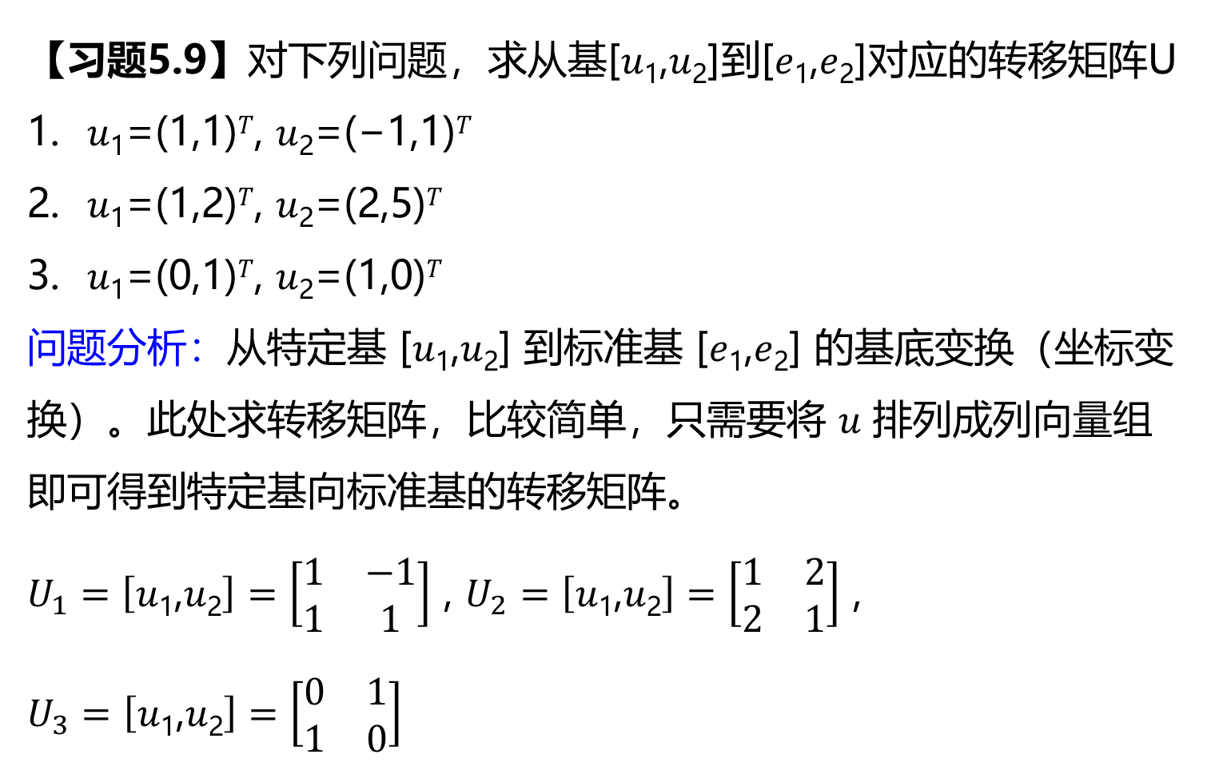
4. 更多基底变换的例子
【习题5.9】对下列问题，求从基[𝑢₁,𝑢₂]到[𝑒₁,𝑒₂]对应的转移矩阵U
𝑢₁=(1,1)^{𝑇}, 𝑢₂=(−1,1)^{𝑇}
𝑢₁=(1,2)^{𝑇}, 𝑢₂=(2,5)^{𝑇}
𝑢₁=(0,1)^{𝑇}, 𝑢₂=(1,0)^{𝑇}
问题分析：从特定基 [𝑢₁,𝑢₂] 到标准基 [𝑒₁,𝑒₂] 的基底变换（坐标变换）。此处求转移矩阵，比较简单，只需要将 𝑢 排列成列向量组即可得到特定基向标准基的转移矩阵。
$U_{1}=\left[\text{u}\text{1}\text{,}\text{u}\text{2}\right]=\left[\begin{matrix}1 & −1 \\ 1 & 1\end{matrix}\right]$ , $U_{2}=\left[\text{u}\text{1}\text{,}\text{u}\text{2}\right]=\left[\begin{matrix}1 & 2 \\ 2 & 1\end{matrix}\right]$ ,
$U_{3}=\left[\text{u}\text{1}\text{,}\text{u}\text{2}\right]=\left[\begin{matrix}0 & 1 \\ 1 & 0\end{matrix}\right]$

Slide 54
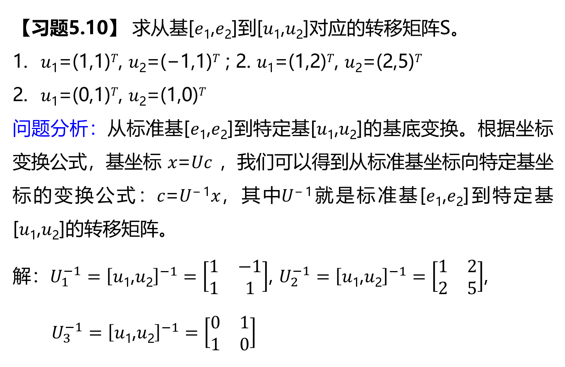
4. 更多基底变换的例子
【习题5.10】 求从基[𝑒₁,𝑒₂]到[𝑢₁,𝑢₂]对应的转移矩阵S。
𝑢₁=(1,1)^{𝑇}, 𝑢₂=(−1,1)^{𝑇} ; 2. 𝑢₁=(1,2)^{𝑇}, 𝑢₂=(2,5)^{𝑇}
𝑢₁=(0,1)^{𝑇}, 𝑢₂=(1,0)^{𝑇}
问题分析：从标准基[𝑒₁,𝑒₂]到特定基[𝑢₁,𝑢₂]的基底变换。根据坐标变换公式，基坐标 𝑥=𝑈𝑐 ，我们可以得到从标准基坐标向特定基坐标的变换公式：𝑐=𝑈⁻¹𝑥，其中𝑈⁻¹就是标准基[𝑒₁,𝑒₂]到特定基 [𝑢₁,𝑢₂]的转移矩阵。
解$：U_{1}^{−1}={\left[\text{u}\text{1}\text{,}\text{u}\text{2}\right]}^{−1}=\left[\begin{matrix}1 & −1 \\ 1 & 1\end{matrix}\right]$, $U_{2}^{−1}={\left[\text{u}\text{1}\text{,}\text{u}\text{2}\right]}^{−1}=\left[\begin{matrix}1 & 2 \\ 2 & 5\end{matrix}\right]$,
$U_{3}^{−1}={\left[\text{u}\text{1}\text{,}\text{u}\text{2}\right]}^{−1}=\left[\begin{matrix}0 & 1 \\ 1 & 0\end{matrix}\right]$

Slide 55
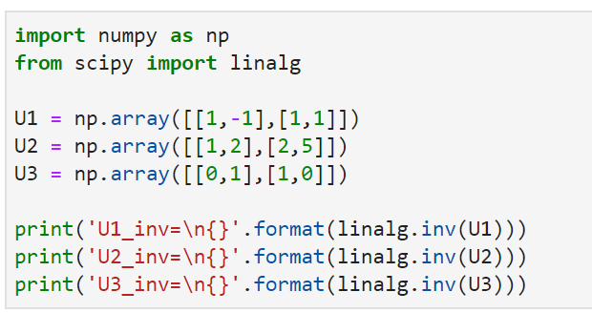
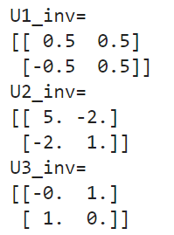
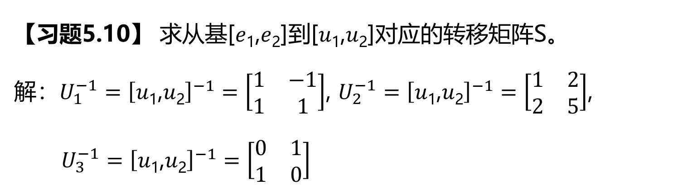
4. 更多基底变换的例子
【习题5.10】 求从基[𝑒₁,𝑒₂]到[𝑢₁,𝑢₂]对应的转移矩阵S。
解$：U_{1}^{−1}={\left[\text{u}\text{1}\text{,}\text{u}\text{2}\right]}^{−1}=\left[\begin{matrix}1 & −1 \\ 1 & 1\end{matrix}\right]$, $U_{2}^{−1}={\left[\text{u}\text{1}\text{,}\text{u}\text{2}\right]}^{−1}=\left[\begin{matrix}1 & 2 \\ 2 & 5\end{matrix}\right]$,
$U_{3}^{−1}={\left[\text{u}\text{1}\text{,}\text{u}\text{2}\right]}^{−1}=\left[\begin{matrix}0 & 1 \\ 1 & 0\end{matrix}\right]$

Slide 56
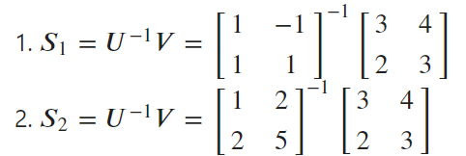

4. 更多基底变换的例子
【习题5.11】 令 𝑣₁=(3,2)^{𝑇},𝑣₂=(4,3)^{𝑇}，对应于下列问题中每一组有序基 [𝑢1,𝑢2] ，求从 [𝑣₁,𝑣₂] 到 [𝑢₁,𝑢₂] 的转移矩阵。
𝑢₁=(1,1)^{𝑇}, 𝑢₂=(−1,1)^{𝑇}
𝑢₁=(1,2)^{𝑇}, 𝑢₂=(2,5)^{𝑇}
𝑢₁=(0,1)^{𝑇}, 𝑢₂=(1,0)^{𝑇}
问题分析：从特定基[𝑢₁,𝑢₂]到特定基[𝑣₁,𝑣₂]的基底变换。此处，求[𝑣₁,𝑣₂]到[𝑢₁,𝑢₂]的转移矩阵，可以直接套用公式 𝑆=𝑈⁻¹𝑉

Slide 57


4. 更多基底变换的例子
【习题5.11】 令 𝑣₁=(3,2)^{𝑇},𝑣₂=(4,3)^{𝑇}，对应于下列问题中每一组有序基 [𝑢1,𝑢2] ，求从 [𝑣₁,𝑣₂] 到 [𝑢₁,𝑢₂] 的转移矩阵。

Slide 58

4. 更多基底变换的例子
【习题5.12】令 𝐸=[(5,3)^{𝑇},(3,2)^{𝑇}] ，并令 𝑥=(1,1)^{𝑇},𝑦=(1,−1)^{𝑇}，且 𝑧=(10,7)^{𝑇} 。计算 [𝑥]_{𝐸}, [𝑦]_{𝐸} 和 [𝑧]_{𝐸}。
问题分析：从标准基[𝑒₁,𝑒₂]到特定基[𝑢₁,𝑢₂]的基底变换。根据坐标变换公式，基坐标 𝑥=𝑈𝑐，我们可以得到从标准基坐标向特定基坐标的变换公式： 𝑐=𝑈⁻¹𝑥，其中, 𝑈⁻¹就是标准基 [𝑒₁,𝑒₂]到特定基[𝑢₁,𝑢₂]的转移矩阵。

Slide 59


4. 更多基底变换的例子
【习题5.12】令 𝐸=[(5,3)^{𝑇},(3,2)^{𝑇}] ，并令 𝑥=(1,1)^{𝑇},𝑦=(1,−1)^{𝑇}，且 𝑧=(10,7)^{𝑇} 。计算 [𝑥]_{𝐸}, [𝑦]_{𝐸} 和 [𝑧]_{𝐸}。

Slide 60
4. 更多基底变换的例子
【习题5.13】令 𝑢₁=(1,1,1)^{𝑇},𝑢₂=(1,2,2)^{𝑇},𝑢₃=(2,3,4)^{𝑇} ，求：
1) 求基 [𝑒₁,𝑒₂,𝑒₃] 到特定基 [𝑢₁,𝑢₂,𝑢₃] 的转移矩阵。
2) 求下列向量在基 [𝑢₁,𝑢₂,𝑢₃] 下的坐标。
(i) 𝐴=(3,2,5)^{𝑇} , (ii) 𝐵=(1,1,2)^{𝑇} , (iii) 𝐶=(2,3,2)^{𝑇}
问题分析：
从标准基 [𝑒₁,𝑒₂,𝑒₃] 到特定基 [𝑢₁,𝑢₂,𝑢₃] 的基底变换。根据坐标变换公式 𝑐=𝑈⁻¹𝑥 即可求得坐标和转移矩阵。

Slide 61


4. 更多基底变换的例子
【习题5.13】令 𝑢₁=(1,1,1)^{𝑇},𝑢₂=(1,2,2)^{𝑇},𝑢₃=(2,3,4)^{𝑇} ，求：

Slide 62


4. 更多基底变换的例子
【习题5.13】令 𝑢₁=(1,1,1)^{𝑇},𝑢₂=(1,2,2)^{𝑇},𝑢₃=(2,3,4)^{𝑇} ，求：

Slide 63
4. 更多基底变换的例子
【习题5.14】令 𝑣₁=(4,6,7)^{𝑇},𝑣₂=(0,1,1)^{𝑇},𝑣₃=(0,1,2)^{𝑇}，并令 𝑢₁=(1,1,1)^{𝑇},𝑢₂=(1,2,2)^{𝑇},𝑢₃=(2,3,4)^{𝑇} ，求：
1) 求从特定基 [𝑣₁,𝑣₂,𝑣₃]到特定基 [𝑢₁,𝑢₂,𝑢₃]的转移矩阵。
2) 若 𝑥=2𝑣₁ +3𝑣₂ −4𝑣₃，确定向量 𝑥 相应于 [𝑢₁,𝑢₂,𝑢₃]的坐标。
问题分析：从特定基 [𝑢₁,𝑢₂,𝑢₃] 到特定基 [𝑣₁,𝑣₂,𝑣₃] 的基底变换。根据坐标变换的通用公式 𝑉𝑐=𝑈𝑑 ，即可求得坐标和转移矩阵。

Slide 64


4. 更多基底变换的例子
【习题5.14】
解：1) 要获得 𝑣 到 𝑢 的转移矩阵，实际上就是将 𝑣 到 𝑒 和 𝑒 到 𝑢 的转移矩阵进行合成，那么可以得到：
2) 基于 𝑣 的坐标 𝑥 转换为基于 𝑢 的坐标，可以通过通用公式的变形获得，即：

Slide 65


4. 更多基底变换的例子
【习题5.14】

Slide 66

4. 更多基底变换的例子
【习题5.15】 给定 𝑣₁= $\left[\begin{matrix}1 \\ 2\end{matrix}\right]$,𝑣₂= $\left[\begin{matrix}2 \\ 3\end{matrix}\right]$, 𝑆= $\left[\begin{matrix}3 & 5 \\ 1 & −2\end{matrix}\right]$，求：𝑤₁,𝑤₂ ，使得 𝑆 为从 [𝑤₁,𝑤₂] 到 [𝑣₁,𝑣₂] 的转移矩阵。
问题分析：从特定基 [𝑤₁,𝑤₂] 到特定基[𝑣₁,𝑣₂]的基底变换。由于 𝑆是𝑊到𝑉的转移矩阵，所以有 𝑆=𝑉⁻¹𝑊 ，由此可以得到 𝑤=𝑉𝑆。
解：要求𝑉到𝑊的坐标，即利用公式 𝑤=𝑆𝑣(𝑑=𝑆𝑐) 求解，其中 𝑆 为 𝑣 到 𝑤 的转移矩阵。
𝑊=𝑉𝑆= $\left[\begin{matrix}1 & 2 \\ 2 & 3\end{matrix}\right]$ $\left[\begin{matrix}3 & 5 \\ 1 & −2\end{matrix}\right]$

Slide 67


4. 更多基底变换的例子
【习题5.15】 给定 𝑣₁= $\left[\begin{matrix}1 \\ 2\end{matrix}\right]$,𝑣₂= $\left[\begin{matrix}2 \\ 3\end{matrix}\right]$, 𝑆= $\left[\begin{matrix}3 & 5 \\ 1 & −2\end{matrix}\right]$，求：𝑤₁,𝑤₂ ，使得 𝑆 为从 [𝑤₁,𝑤₂] 到 [𝑣₁,𝑣₂] 的转移矩阵。

Slide 68

4. 更多基底变换的例子
【习题5.16】给定𝑣₁= $\left[\begin{matrix}2 \\ 6\end{matrix}\right]$,𝑣₂= $\left[\begin{matrix}1 \\ 4\end{matrix}\right]$, 𝑆= $\left[\begin{matrix}4 & 1 \\ 2 & 1\end{matrix}\right]$，求：𝑢₁,𝑢₂，使得 𝑆 为从 [𝑣₁,𝑣₂]到[𝑢₁,𝑢₂]的转移矩阵。
问题分析：问题分析：从特定基 [𝑢₁,𝑢₂] 到特定基 [𝑣₁,𝑣₂] 的基底变换。由于𝑆是𝑉到𝑈的转移矩阵，所以有 𝑆=𝑈⁻¹𝑉，由此可以得到 𝑉=𝑈𝑆 => 𝑈=𝑉𝑆⁻¹
解:
𝑊=𝑉𝑆⁻¹ = $\left[\begin{matrix}2 & 1 \\ 6 & 4\end{matrix}\right]{\left[\begin{matrix}4 & 1 \\ 2 & 1\end{matrix}\right]}^{−1}$

Slide 69


4. 更多基底变换的例子
【习题5.16】给定𝑣₁= $\left[\begin{matrix}2 \\ 6\end{matrix}\right]$,𝑣₂= $\left[\begin{matrix}1 \\ 4\end{matrix}\right]$, 𝑆= $\left[\begin{matrix}4 & 1 \\ 2 & 1\end{matrix}\right]$，求：𝑢₁,𝑢₂，使得 𝑆 为从 [𝑣₁,𝑣₂]到[𝑢₁,𝑢₂]的转移矩阵。

